Slide 1


Alueelliset elinvoima-, vetovoima- ja pitovoimaerot Manner-Suomen kunnissa
Helmikuu 2025

Slide 2
EVP-INDEKSI
ANALYYSIN SISÄLTÖ
FCG Finnish Consulting Group ja sen osana toimiva MDI julkaisivat joulukuussa vuonna 2023 Elinvoima, vetovoima ja pitovoima –indeksin (EVP-indeksi).
Tämä diasetti pitää sisällään päivitetyn indeksin tuoreiden tilastojen ja tilanteen perusteella.
Päivitetyssä indeksissä on tarkasteltu entistä laajemmin kuntien elinvoimaa ja sen edellytyksiä.
Analyysin tausta ja Suomen aluekehityksen tilannekuva
Analyysin toteuttaminen
Keskeiset tulokset
TOP 10-liitetaulukot

Slide 3
EVP-indeksi
Analyysin tausta ja Suomen tilannekuva

Slide 4

KAKSI HUOMIOTA ALKUUN…
Koko maan kehitystä vertailtaessa muodostuu kaksi hyvin erilaista kuvaa Suomesta:
  Keskiarvojen Suomi
  Alueiden ja paikkojen Suomi
Hallinnollisten rajojen sijaan vertailtaessa kannattaa kiinnittää huomio kuntakokoon ja sijaintiin perustuviin aluetyyppeihin:
  Metropolialue
  Suuret yliopistokaupungit
  Keskisuuret yliopistokaupungit
  Maakuntakeskukset
  Seutukaupungit
  Suurten kaupunkien kehyskunnat
  Maaseutukunnat
  Muut kunnat

Slide 5
ALUEIDEN VÄLISISSÄ EROISSA
KAKSI PERUSLÄHTÖKOHTAA
1. EROT SUHTEELLISEN PYSYVIÄ
Alueelliset erot ovat muodostuneet elinkeino- ja toimialarakenteen muutosten ja alueellisen työnjaon seurauksena vuosikymmenien kehityksen aikana.
2. KEHITYKSELLÄ ON VAHVA POLKURIIPPUVUUS
Aluekehitys on luonteeltaan keskittävää ja lukkiutuvaa, jossa kehitys kerran liikkeelle lähtiessään joko vahvistaa tai heikentää itse itseään sekä luo polkuriippuvuutta. Aiemmin tapahtunut kehitys heijastuu nykyiseen ja tulevaan kehitykseen joko lisäämällä myönteisiä tai kielteisiä kehä- ja kerrannaisvaikutuksia.
Polkuriippuvuus voi myös taittua ja kääntyä toimintaympäristön muuttumisen, alueellisten toimijoiden ja verkostojen vaikutuksesta.

Slide 6
ALUE- JA VÄESTÖNKEHITYKSEN TILANNEKUVA HELMIKUUSSA 2025
Kaupungistumis- ja keskittymiskehitys jatkuu koronakriisin aiheuttaman ”rytmihäiriön” jälkeen
Väestö- ja ikärakenteen muutospaine lisää alueiden välisiä eroja
Maahanmuutto ja monikielistyminen vaikuttavat kaikkeen ja kaikkialle
Vihreiden investointien merkitys korostuu etenkin kasvukeskusten ulkopuolella
Nopeiden liikenneyhteyksien, korkeakoulujen ja sijainnin välinen vahva keskinäis- ja polkuriippuvuus korostuu edelleen
Alueellinen erilaistuminen ja eriytyminen syvenee sekä lisää alueellisia eroja maan eri osien välillä ja maakuntien sisällä

Slide 7
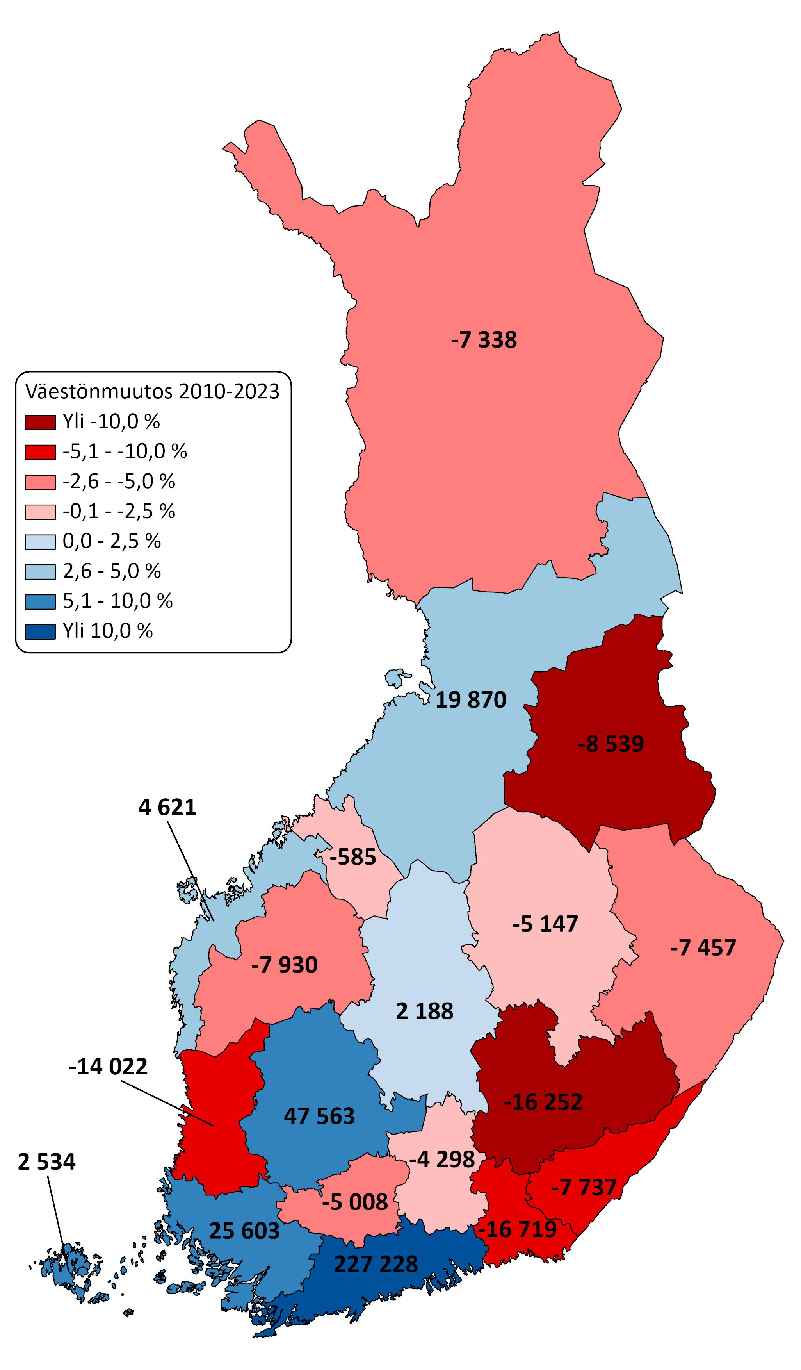
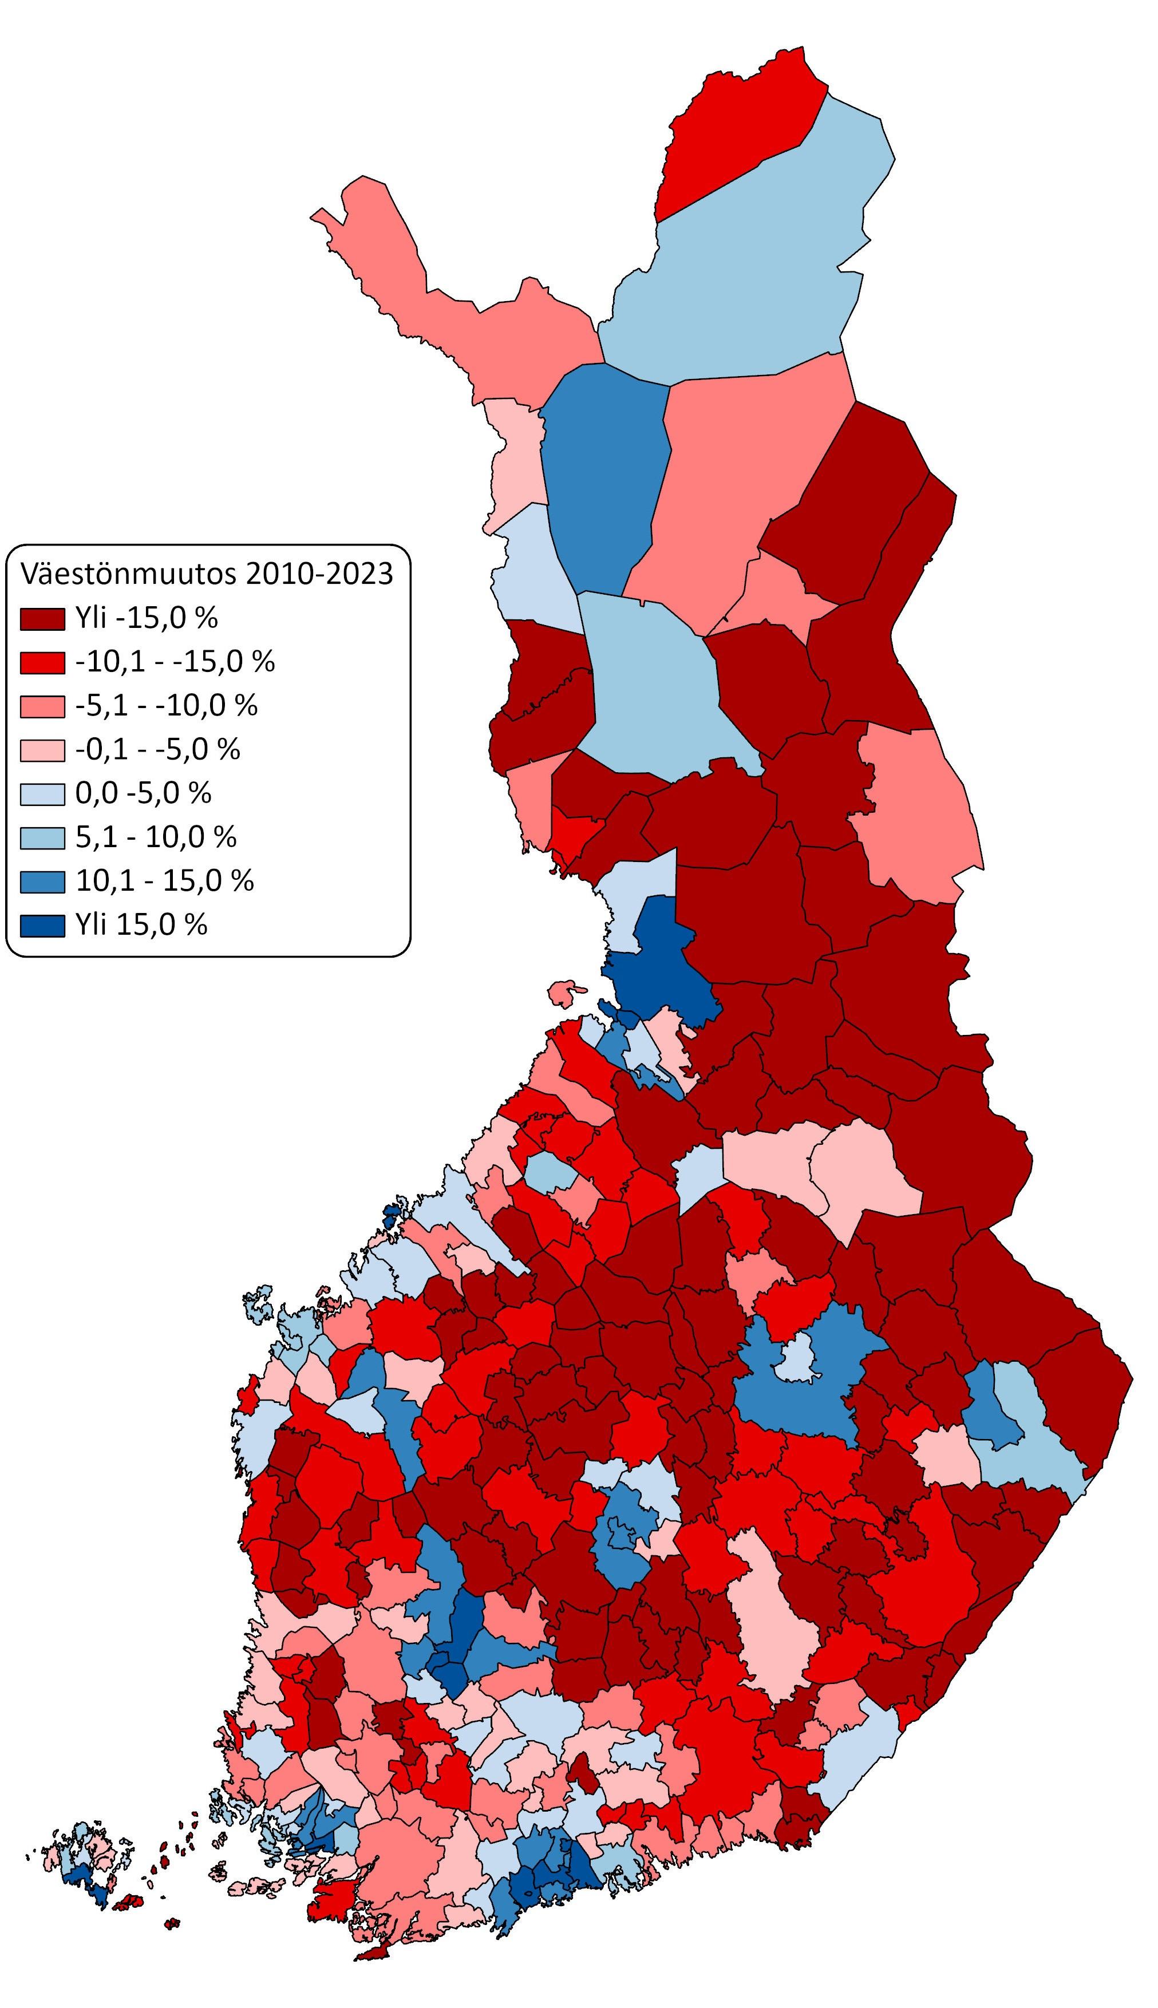
VÄESTÖNKEHITYS 2010-2023
Kartoissa on kuvattu Suomen väestönkehitystä maakunta- ja kuntatasolla vuosien 2010-2023 aikana.
Suomen väkiluku kasvoi 228 575 henkilöllä eli noin 4,3 prosentilla vuosien 2010-2023 aikana.
Väestö kasvoi kuitenkin vain seitsemässä maakunnassa. Väestö kasvoi etenkin kasvukolmion maakunnissa ja erityisesti Uudellamaalla ja Pirkanmaalla. Pelkästään Uudenmaan väestön kasvu oli lähes sama kuin koko maan kasvun.
Kuntatasolla väestönkehityksen kuva oli erittäin eriytynyt vuosien 2010-2023 aikana. Väestö kasvoi lähinnä suurissa kaupungissa ja näiden kehysalueilla, mutta myös jonkin verran Lapin matkailukunnissa.
Pienemmissä kaupungeissa ja maaseutualueilla väestö väheni; etenkin syrjäisemmissä kunnissa väestön supistuminen oli huomattavan voimakasta. Myös kasvavien maakuntien reuna-alueilla väestö väheni voimakkaasti.
Lähde: Tilastokeskus, StatFin; väestörakenne

Slide 8
VÄESTÖNKEHITYKSEN OSATEKIJÄT 2010-2023
Kuviossa kuvataan koko maan väestönkehityksen osatekijöitä vuosien 2010-2023 aikana.
Väestönlisäys koko maan tasolla on perustunut maahanmuuttoon vuodesta 2016 lähtien, sillä kuolleiden määrä on ylittänyt syntyneiden määrän tästä vuodesta lähtien. Tätä selittää syntyvyyden voimakas lasku ja kuolleiden määrän kasvu väestön ikääntyessä.
Luonnollinen väestönlisäys oli maltillisesti negatiivinen koko maassa vuosien 2010-2023 aikana. Viime vuosien aikana luonnollinen väestönlisäys on kuitenkin laskenut erittäin voimakkaasti. Lähes kaikissa suurissa kaupunkiseuduissa luonnollinen väestönlisäys on kääntynyt positiivisesta negatiiviseksi 2020-luvun aikana.
Maan sisäinen muuttoliike keskittää väestöä suurille kaupunkiseuduille; etenkin nuorten ja nuorten aikuisten ryhmissä koulutuksen ja työn perässä.
Nettomaahanmuutto kasvattaa lähes kaikki kuntia, mutta suurimmat muuttovoitot painottuvat suuriin kaupunkeihin. Lisäksi maahanmuuttajat muuttavat erityisen alttiisti maan sisällä suuriin kaupunkeihin. Nettomaahanmuuton taso on viime vuosien aikana ollut ennätyksellistä johtuen voimakkaasti kasvaneesta työ- ja koulutusperäisestä maahanmuutosta sekä ukrainalaisten kotikuntavalinnoista.
→ Kuntatasolla kaikki väestönkehityksen osatekijät keskittivät Suomen väestöä suurille kaupunkiseuduille.
Lähde: Tilastokeskus, StatFin; muuttoliike

Slide 9
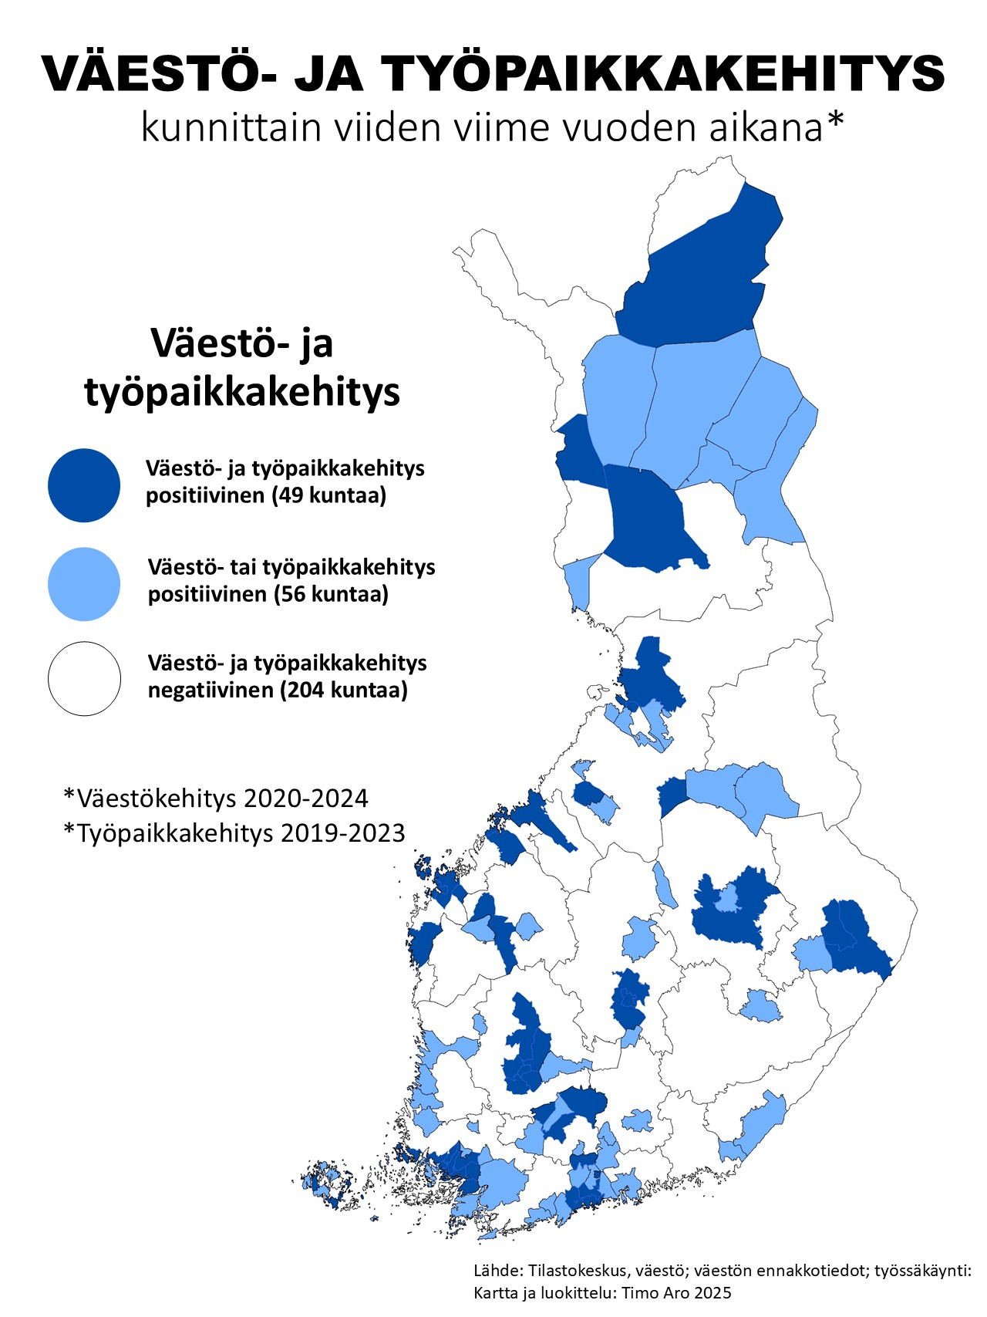
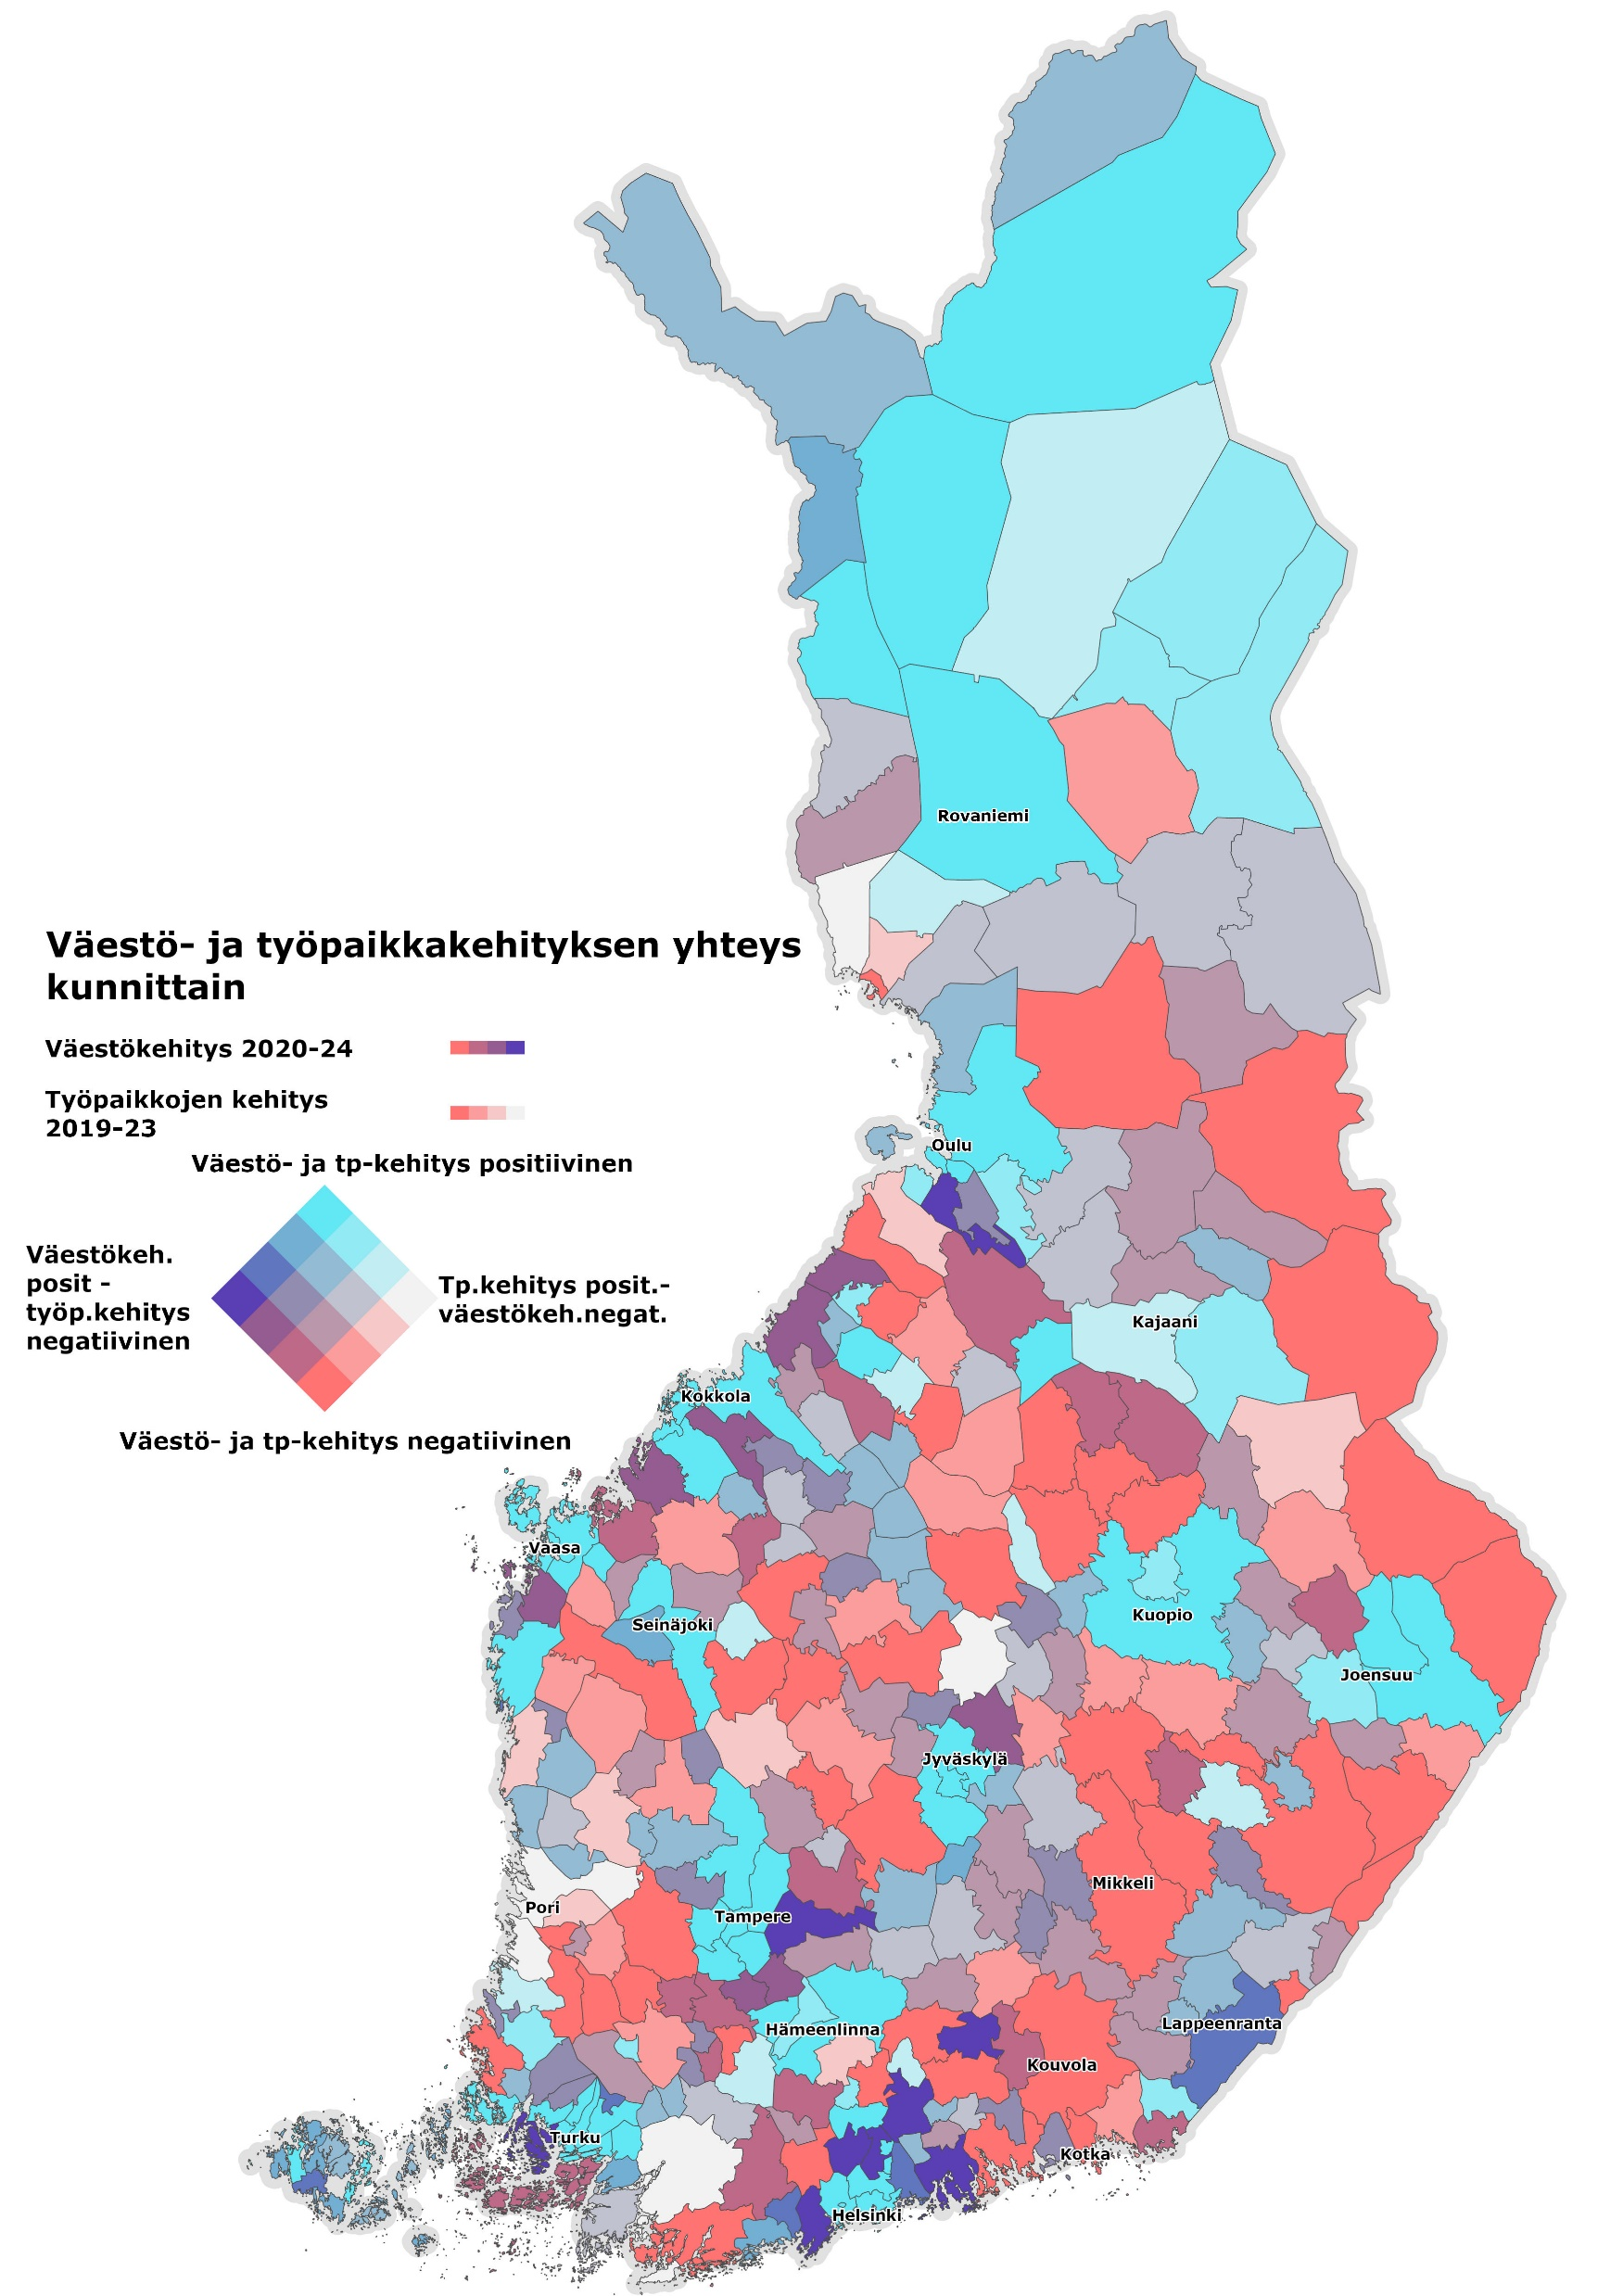
VÄESTÖ- JA TYÖPAIKKAKEHITYS KUNNITTAIN VIIDEN VIIME VUODEN AIKANA
Ensimmäisessä kartassa vaaleansinisellä olevissa kunnissa väestö- ja työpaikkakehitys olivat posi-tiivisia viiden viime vuoden aikana. Molemmat kasvutekijät olivat positiivisia 49 kunnassa
Kartassa vaaleanpunaisella olevissa kunnissa väestö- ja työpaikkakehitys olivat negatiivisia viiden viime vuoden aikana. Molemmat kasvu-tekijät olivat negatiivisia 204 kunnassa
Lisäksi kartassa esitetty ne kunnat, joissa joko väestö- tai työpaikkakehitys oli positiivinen edellä mainitun ajanjakson aikana
Väestönkehitys oli positiivinen 72 kunnassa ja työpaikka-kehitys 86 kunnassa vuosina 2019-202
Toisessa kartassa on kuvattu sinisellä ne kunnat, joissa sekä väestö- ja työpaikkakehitys olivat positiivisia tai toinen niistä
Lähde: Tilastokeskus, StatFin; väestörakenne

Slide 10
TILANNEKUVASSA KOROSTUU KOLME KEHITYSTYSPIIRRETTÄ
Demografinen neloskierre vaikuttaa kaikkiin alueisiin
Alueelliset erot pikemminkin kasvussa kuin supistumassa
Vihreät investoinnit, geopolitiikka ja turvallisuus korostavat läntisiä yhteyksiä

Slide 11
DEMOGRAFINEN
NELOSKIERRE
vaikuttaa palvelutarpeiden muutokseen
LASTEN MÄÄRÄN VÄHENEMINEN JA SYNTYVYYDEN ALENEMINEN
Alle 15-vuotiaiden määrä on vähentynyt vuodesta 2015 alkaen, syntyneiden lasten määrä on ollut viime vuosien aikana alhaisempi kuin kertaakaan 1860-luvun jälkeen.
KESKITTÄVÄ, VALIKOIVA JA POLARISOVA MUUTTOLIIKE Muuttoliike lisää lähtö- ja tuloalueiden välisiä eroja, sillä muuttajissa ovat yliedustettuja nuoret ja nuoret aikuiset, työlliset ja koulutetut. Lisäksi maahanmuuttajien muutot keskittymis­hakuisempia kuin kantaväestöllä.
TYÖIKÄISEN VÄESTÖN MÄÄRÄN VÄHENEMINEN
Työikäisen väestön määrä väheni noin 84 000 henkilöllä vuosina 2010—2023. Tilanne voi tasapainottua lisääntyneen maahanmuuton ansiosta 2020- ja 2030-luvuilla, mutta se voi tapahtua alueellisesti epätasapainoisella tavalla.
IÄKKÄIDEN MÄÄRÄN NOPEA KASVU
Yli 75-vuotiaiden määrä 2—3 kertaistuu alueesta riippuen vuoteen 2040 mennessä.

Slide 12




HYVÄ MUISTAA!
Alueelliset erot ovat suhteellisen pysyviä ja muodostuneet elinkeino- ja toimialarakenteen sekä alueellisen työnjaon seurauksena vuosikymmenien kehityksen kuluessa.
Aluekehitys on luonteeltaan keskittävää ja lukkiutuvaa, jossa kehitys liikkeelle lähtiessään joko vahvistaa tai heikentää itse itseään sekä luo polkuriippuvuutta. Aiempi kehitys luo myönteisiä tai kielteisiä kehä- ja kerrannaisvaikutuksia.
Polkuriippuvuus voi taittua toimintaympäristön muuttumisen tai alueellisten toimijoiden ja verkostojen vaikutuksesta
Alueiden elin-, veto- ja pitovoimaa voidaan mitata lukemattomilla tavoilla eikä ole yhtä ainoaa ja oikeaa mittaustapaa. Lopputulos riippuu aina valituista teemoista ja muuttujista, valituista painotuksista, käytetystä ajanjaksosta jne.

Slide 13
EVP-indeksi
Analyysin toteuttaminen

Slide 14

Mistä puhutaan, kun puhutaan elin-, veto- ja pitovoimasta?
ELINVOIMA
Aluetaloudelliseen ja kasvuun liittyvät tekijät, jotka voidaan edelleen jakaa ulkoiseen ja sisäiseen sekä kovaan ja pehmeään elinvoimaan.
VETOVOIMA
Kuinka kiinnostava, houkutteleva, dynaaminen, haluttava jne. alue on
ulkopuolisten näkökulmasta, joka voidaan edelleen jakaa muutto-, sijainti-, paikka- ja kiertovetovoimaan.
PITOVOIMA
Kuinka viihtyisä, mukava, hauska, turvallinen jne. alue on alueen omien asukkaiden, yritysten ja toimijoiden näkökulmasta.

Slide 15


Elinvoima-, vetovoima- ja pitovoimaindeksiin valitut muuttujat
10
+
10
ELINVOIMA
Tulonsaajien mediaanitulot 2023
Yritystiheys 2023
34—44-vuotiaiden työllisyysaste (%) 2023
Työpaikkaomavaraisuusaste (%) 2023
Taloudellinen huoltosuhde 2023
Työpaikkamuutos % (avoin sektori) viimeisen kolmen vuoden aikana (2021-2023)
Talouslukuindeksi 2023
Yritysperustana (1 000 as. kohden) 2023
Koulutustasoindeksi 2023
Sairastavuusindeksi 2022
VETO- JA PITOVOIMA
Väestönmuutos 2019—2023 (%)
MDI:n väestöennuste 2024-2040 (%)
Työllisten nettomuutto (1 000 as. kohden) viimeiset kolme vuotta (2021-2023)
Sisäisten muuttojen vilkkaus (1 000 as. kohden) viimeiset kolme vuotta (2021-2023)
Valmistuneet asunnot (10 000 as. kohden) viimeiset kolme vuotta (2021-2023)
Vanhojen asuntojen neliöhinnat (€) 2023
Ulkomaalaistaustaisten osuus väestöstä (%) 2023
Opiskelijoiden osuus väestöstä (%) 2023
15—34-vuotiaiden nettomuutto (1 000 as. kohden) viimeiset kolme vuotta (2021-2023)
Kesäasukkaiden määrä (100 as. kohden) 2023
Indeksin tavoitteena on tarkastella kokonaisvaltai­sesti ja samanaikaisesti sekä alueiden elinvoimaa että veto- ja pitovoimaa. EVP-indeksi on kehitetty tukemaan kuntien strategiatyötä ja tilannekuvan seurantaa. Kuntakohtaisessa analyysissa tarkastellaan kunnan elinvoiman ja veto- ja pitovoiman ajallista kehitystä muihin verrokkialueisiin nähden se sekä avataan tarkemmin indeksin taustalla vaikuttavien muuttujien kehitystä.
Indeksi pitää sisällään 10 + 10 avainmuuttujaa, joista löytyy vertailukelpoista ja luotettavaa aikasarjatietoa.
Elinvoimaan liittyvät muuttujat kohdistuvat alueiden tulo- ja talous-, yritys-, työllisyys-, koulutus- ja terveysdynamiikkaan.
Veto- ja pitovoimaan liittyvät muuttujat kohdistuvat alueiden väestö- ja vetovoima, asumis- ja rakentamis- ja vapaa-ajan dynamiikkaan.

Slide 16
MITEN EVP-ANALYYSI TOTEUTETTIIN
Analyysin aluerajauksena käytettiin kuntatasoa ja analyysin kohteena olivat Manner-Suomen 293 kuntaa 1.1.2024 alueluokituksen mukaisesti. Mäntyharjun ja Pertunmaan kuntaliitosta ei ole vielä otettu huomioon, koska osasta muuttujista ei ole saatavilla dataa vielä tämän osalta.
Jokaisen muuttujan tieto kerättiin kuntakohtaisesti. Indeksissä jokaiselle kunnalle annettiin muuttujakohtaisesti arvo 0—100 kunnan arvon persentiiliin perusteella siten, että vahvin arvo saa aina arvon 100 ja heikoin arvon 0. Kaikki muut arvot sijoittuivat näiden arvojen väliin.
Indikaattorien arvoista aggregoitiin molemmat indeksit, jotka perustuvat kaikkien käytettyjen indikaattorien keskiarvoon. Molempien indeksien indikaattorien keskiarvosta muodostetaan alueen EVP-indeksi, joka kuvaa alueen elinvoima- sekä veto- ja pitovoimadynamiikan positiota suhteessa kaikkiin muihin kuntiin.
Kaikki muuttujat olivat painottomia eli samanarvoisia suhteessa toisiinsa paitsi talouslukuindeksi, jonka painoarvo oli kaksi. Tulokset laskettiin erikseen sekä elinvoima- että veto- ja pitovoimaindeksin osalta sekä lopuksi yhteistuloksena molempien indeksien perusteella.
0—100
!
HUOM! Tulkintojen osalta on huomioitava se, ettei indeksistä voi suoraan päätellä alueen absoluuttisen aluekehityksen tilaa, vaan alueen position poikkileikkaustilanteessa suhteessa muihin Manner-Suomen kuntiin tai kuntatyyppiin.

Slide 17
Muutoksia EVP-indeksin laskennassa suhteessa vuoden 2023 indeksiin
Päivitetyssä indeksissä on tarkasteltu entistä laajemmin kuntien elinvoimaa ja sen edellytyksiä.
Indeksiä päivitettiin siten, että elinvoimaindeksissä mukana olevat kuntatalouden muuttujat korvattiin kokonaisvaltaisemmin kuntatalouden tilannetta kuvaavalla talousluvulla. Talouslukuindeksi on korvannut kaksi muuttujaa: verotulot asukasta kohden sekä kertyneen ylijäämän. Tämän vuoksi talouslukuindeksin painoarvo on 2-kertainen verrattuna muihin muuttujiin. Lisäksi elinvoimaindeksiä täydennettiin yritysdynamiikkaa koskevalla yritysperustannalla.
Talouslukuindeksi yhdistää monta eri talousmuuttujaa yhdeksi indeksiksi ja mahdollistaa kuntien välisen vertailun yhtenäisellä mittarilla. Se kuvaa erityisesti kunnan tulopohjan, menojen hallinnan ja velkaantumisen suhdetta, mikä auttaa arvioimaan kunnan taloudellista kestävyyttä ja sopeutumiskykyä.
Kasvava talousluku voi viitata joko kuntatalouden vahvistumiseen (esim. hyvä vuosikate, hallittu velkataso) tai verotulojen kasvuun (esim. korkea tulovero tai kiinteistövero). Laskeva talousluku voi tarkoittaa esimerkiksi tulorahoituksen heikkenemistä tai kasvavaa velkaantumista, mikä voi lisätä tulevia talouden haasteita.
Talousluvun laskennassa indeksiin otettiin mukaan konsernitason tarkastelu, joka kuvaa paremmin kuntien vapaaehtoisen toiminnan panostuksen vaikutusta kokonaisuuteen. Joillakin kunnilla tuloksen ja taseen yhteinen kokonaistilanne heikkenee mikä on seurausta siitä, että elinvoiman kasvattamiseksi kunnan on ollut pakko panostaa myös velkarahoitukseen. Useilla kunnilla joudutaan kasvua rahoittamaan omaisuuden myynnillä. Tämä voi heikentää erityisesti suurten, kasvussa olevien kuntien taloutta.
Elinvoimaindeksiin uudeksi muuttujaksi lisätty yritysperustanta
1 000 asukasta kohden kuvaa yritysdynamiikkaa eli alueella aloittaneiden ja lopettaneiden yrityksien erotusta.

Slide 18
Keskeiset tulokset

Slide 19

TIIVISTELMÄ TULOKSISTA 1/2
EVP-kokonaisindeksin mukaan alueelliset erot ovat suuret maan eri osien välillä. Korkeimman EVP-indeksin kunnat painottuvat alueellisesti vahvasti Helsingin, Tampereen ja Turun seuduille, Lappiin, Pohjanmaalle ja pistemäisesti muihin kuntiin. Maantieteellisesti TOP 100-kunnat painottuivat ryppääksi Helsingin ja Kokkolan välisen viivan länsipuolelle ja Lapin maakuntaan.
Alueellista epätasapainoisuutta kuvaa se, että Itä-Suomen, Kaakkois-Suomen ja keskisen Suomen kunnista sadan korkeimman EVP-indeksin joukkoon ylsivät pääsääntöisesti vain yksittäiset suuret kaupungit, kuten Kuopio, Joensuu, Jyväskylä, Lappeenranta ja osa niiden kehyskunnista.
Korkeimman EVP-indeksin kunnista (TOP 30-kunnat) yhteensä 21 sijaitsi kasvukolmion alueella (pääkaupunkiseutu – Tampere – Turku), neljä kuntaa Lapissa ja viisi kuntaa muissa manner-Suomen maakunnissa.
TOP 10-kuntaa olivat Espoo, Helsinki, Kittilä, Pirkkala, Sipoo, Vantaa, Tuusula, Tampere, Kolari ja Kirkkonummi.
Korkeimman EVP-indeksin saivat
yli 50 000 asukkaan kaupungeista pääkaupunkiseudun kolme keskuskaupunkia,
25 000 – 49 999 asukkaan kunnista
Tuusula, Kirkkonummi ja Kaarina ja
alle 25 000 asukkaan kunnista
Kittilä, Pirkkala ja Sipoo.
Seutukaupungeista (57) korkeimman indeksin saivat Pietarsaari, Rauma ja Parainen.
Kehyskunnista kolmen kärki oli Pirkkala, Sipoo ja Tuusula.
Maaseutukunnista kuuden kärkikunnan joukossa oli neljä kuntaa Lapista: kolmen kärki oli Kittilä, Kolari ja Inari.

Slide 20
TIIVISTELMÄ TULOKSISTA 2/2
EVP-indeksin 2020-luvun kehityksessä näkyy nyt vahvasti kuntien heikentynyt taloustilanne ja liikkumavara. Elinvoimaindeksiin mukaan otettu kuntien talousluku tarkastelee kuntakonsernien tilannetta ja rokottaa esimerkiksi useita isompia kaupunkeja, joissa elinvoiman kasvattamiseksi kunnan on ollut pakko panostaa myös velkarahoitukseen ja konsernin nettolainakanta on kasvanut viime vuosina voimakkaasti.
Tarkasteltaessa 2020-luvun kehitystä suurimmista yli 100 000 asukkaan kunnista vain Espoon indeksi on parantanut vuodesta 2020. Suurten kaupunkien heikentynyttä tulosta selittää erityisesti kuntakonsernien talouden haastava kehitys, joka painaa isoja alas ja vastaavasti korostaa pienten kuntien parantunutta tilannetta. Lisäksi suurissa kaupungeissa tulonsaajien mediaanitulojen kehitys ei ole ollut yhtä vahvaa kuin esimerkiksi kehyskunnissa. Myös työllisten nettomuutto on heikentynyt.
Tarkasteltaessa vastaavasti pienimpiä – erityisesti alle 4 000 asukkaan kuntia indeksin muutos on useimmiten varsin voimakasta. Suhteellinen tarkastelu tuottaa voimakkaimman vaihtelun juuri näissä kunnissa ja pienikin muutos voi olla suhteellisesti mitattuna varsin suurta. Alle 4 000 asukkaan kuntia yhtenä ryhmänä tarkasteltaessa sekä elinvoima- että veto- ja pitovoimaindeksi ovat parantuneet. Kehityksen taustalla on etenkin työllisten nettomuuton ja talouden vahvistuminen useassa tämän kokoluokan kunnassa.
50 000 – 99 999 asukkaan kunnissa erityisesti Salon, Mikkelin ja Rovaniemen EVP-indeksit ovat vahvistuneet. Kokoluokan kunnissa EVP-indeksi on yleisesti hieman heikentynyt esimerkiksi valmistuneiden asuntojen määrän laskun ja työllisten nettomuuton heikentymisen takia.
25 000 – 49 999 asukkaan kunnissa EVP-indeksi on vahvistunut eniten Raisiossa, Savonlinnassa ja Tuusulassa. Pienemmissä alle 25 000 asukkaan kunnissa indeksi on kohentunut erityisesti Kauhavalla, Lapualla sekä Vesilahdessa, Kolarissa ja Kittilässä. Lapin kunnissa matkailun lisäksi myös teollisuuden ja kaivosteollisuuden kehitys on nostanut EVP-indeksin tuloksia.
EVP-indeksi tuo esille hyvin sen, miten erilaisissa lähtökohdissa alkuvuodesta käynnistyneet työllisyysalueet ovat elinvoiman ja veto- ja pitovoiman osalta. Parhaiten EVP-indeksillä sijoittuvat kunnat sijoittuvat Uudenmaan työllisyysalueille (kuten Helsinki, Espoo-Kauniainen, Vantaa, Kerava-Sipoo, Keski-Uusimaa). Lisäksi EVP-indeksillä TOP 10 työllisyysalueisiin lukeutuvat Jyväskylä-Muurame, Kirkkonummi-Vihti-Siuntio, Tunturi-Lappi - Pello, Lahti sekä Pietarsaari.

Slide 21
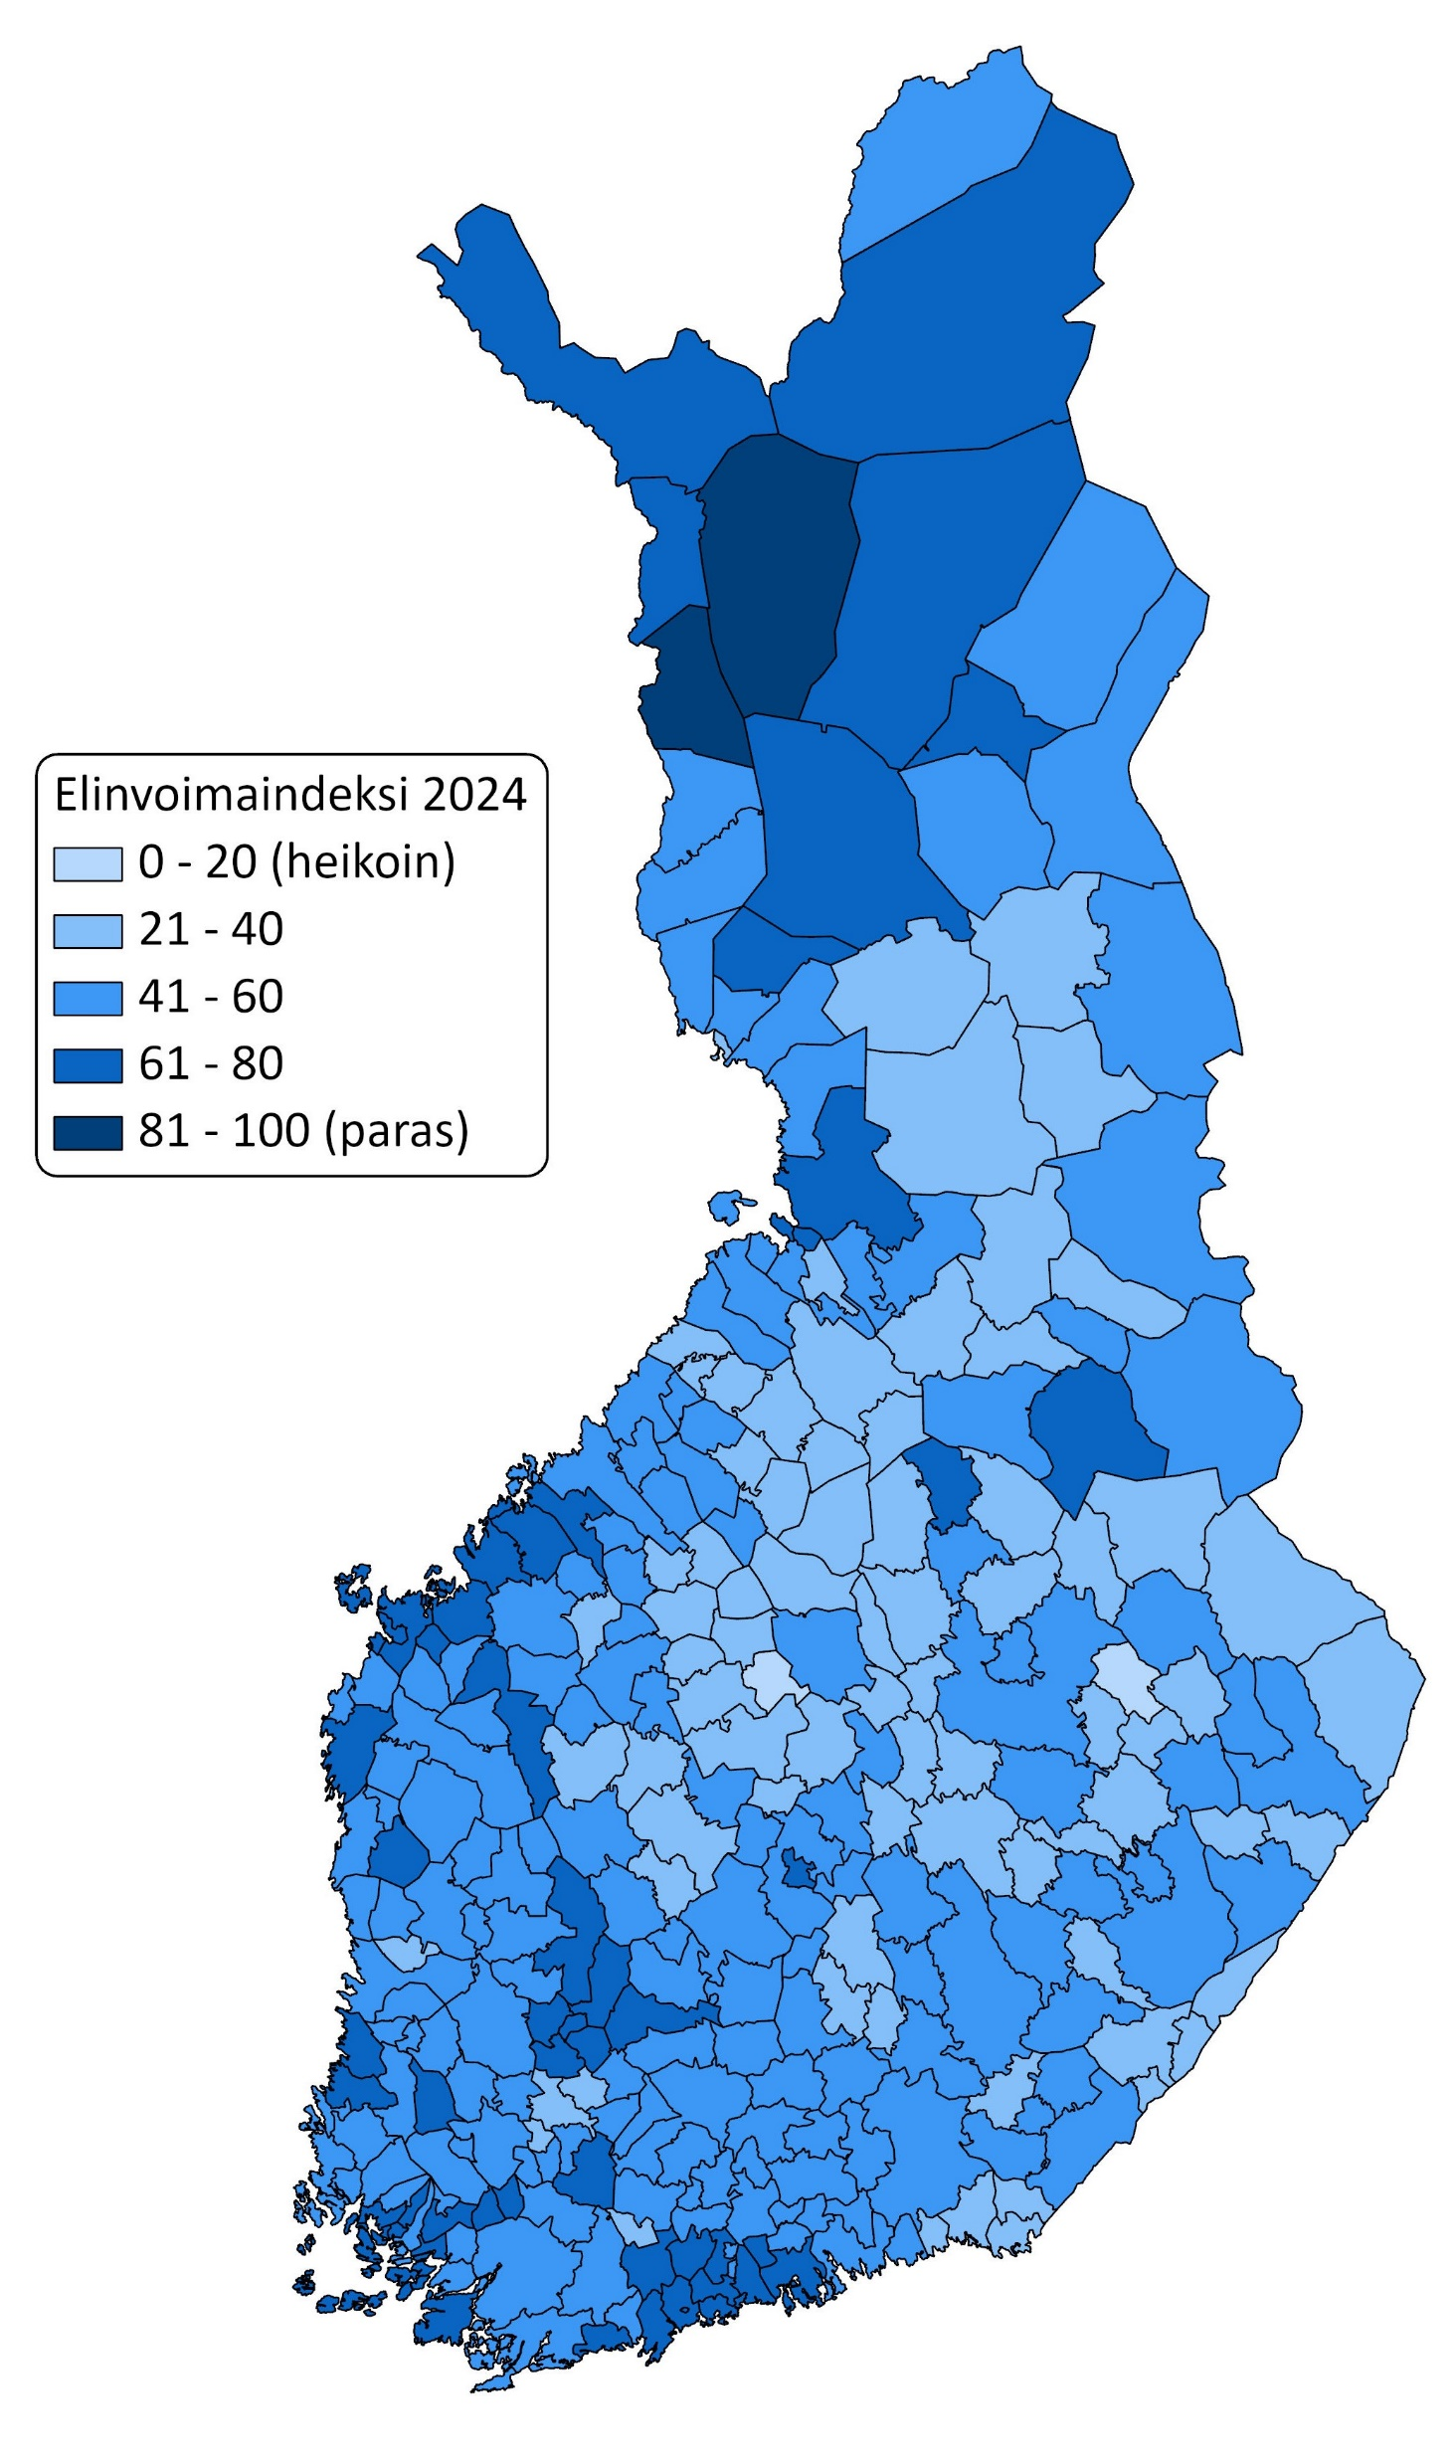
ELINVOIMAINDEKSIN TULOKSET
Elinvoimaindeksin korkeimmat EVP-pisteet saaneet kunnat sijoittuivat alueellisesti Helsingin seudulle, Lounais-Suomeen, Tampereen seudulle, Pohjanmaalle, Lappiin sekä pistemäisesti muualle maahan.
Kymmenen kärkikuntaa olivat Kittilä, Kolari, Helsinki, Kauniainen, Pirkkala, Espoo, Porvoo, Sipoo, Inari ja Lieto.
  Alle 25 000 asukkaan kunnista korkeimmat indeksipisteet saivat Kittilä (87,6), Kolari (82,0), Kauniainen (79,4), Pirkkala (78,1) ja Sipoo (73,9).
  25 000-49 999 asukkaan kunnista korkeimmat indeksipisteet saivat Tuusula (69,1), Kaarina (68,6), Nurmijärvi (68,4), Raisio (67,8) ja Kirkkonummi (65,1).
  Yli 50 000 asukkaan kaupungeista korkeimmat indeksipisteet saivat Helsinki (79,7), Espoo (76,6), Porvoo (75,2), Vantaa (69,1) ja Rovaniemi (64,8).
Elinvoimaindesissä korkeimmat pisteet saaneiden 30 kärkikunnan joukossa oli kymmenen kuntaa Uudeltamaalta, kuusi kuntaa Varsinais-Suomesta, neljä kuntaa Lapista, kolme kuntaa Pirkanmaalta ja Pohjanmaalta sekä yksi kunta Pohjois-Pohjanmaalta, Pohjois-Savosta sekä Satakunnasta.
Elinvoimaindeksi oli alhaisin pienissä ja maaseutumaisissa kunnissa, jotka sijaitsivat oman maakuntansa reuna-alueilla.
Lähde: FCG/MDI:n EVP-indeksi 2025

Slide 22
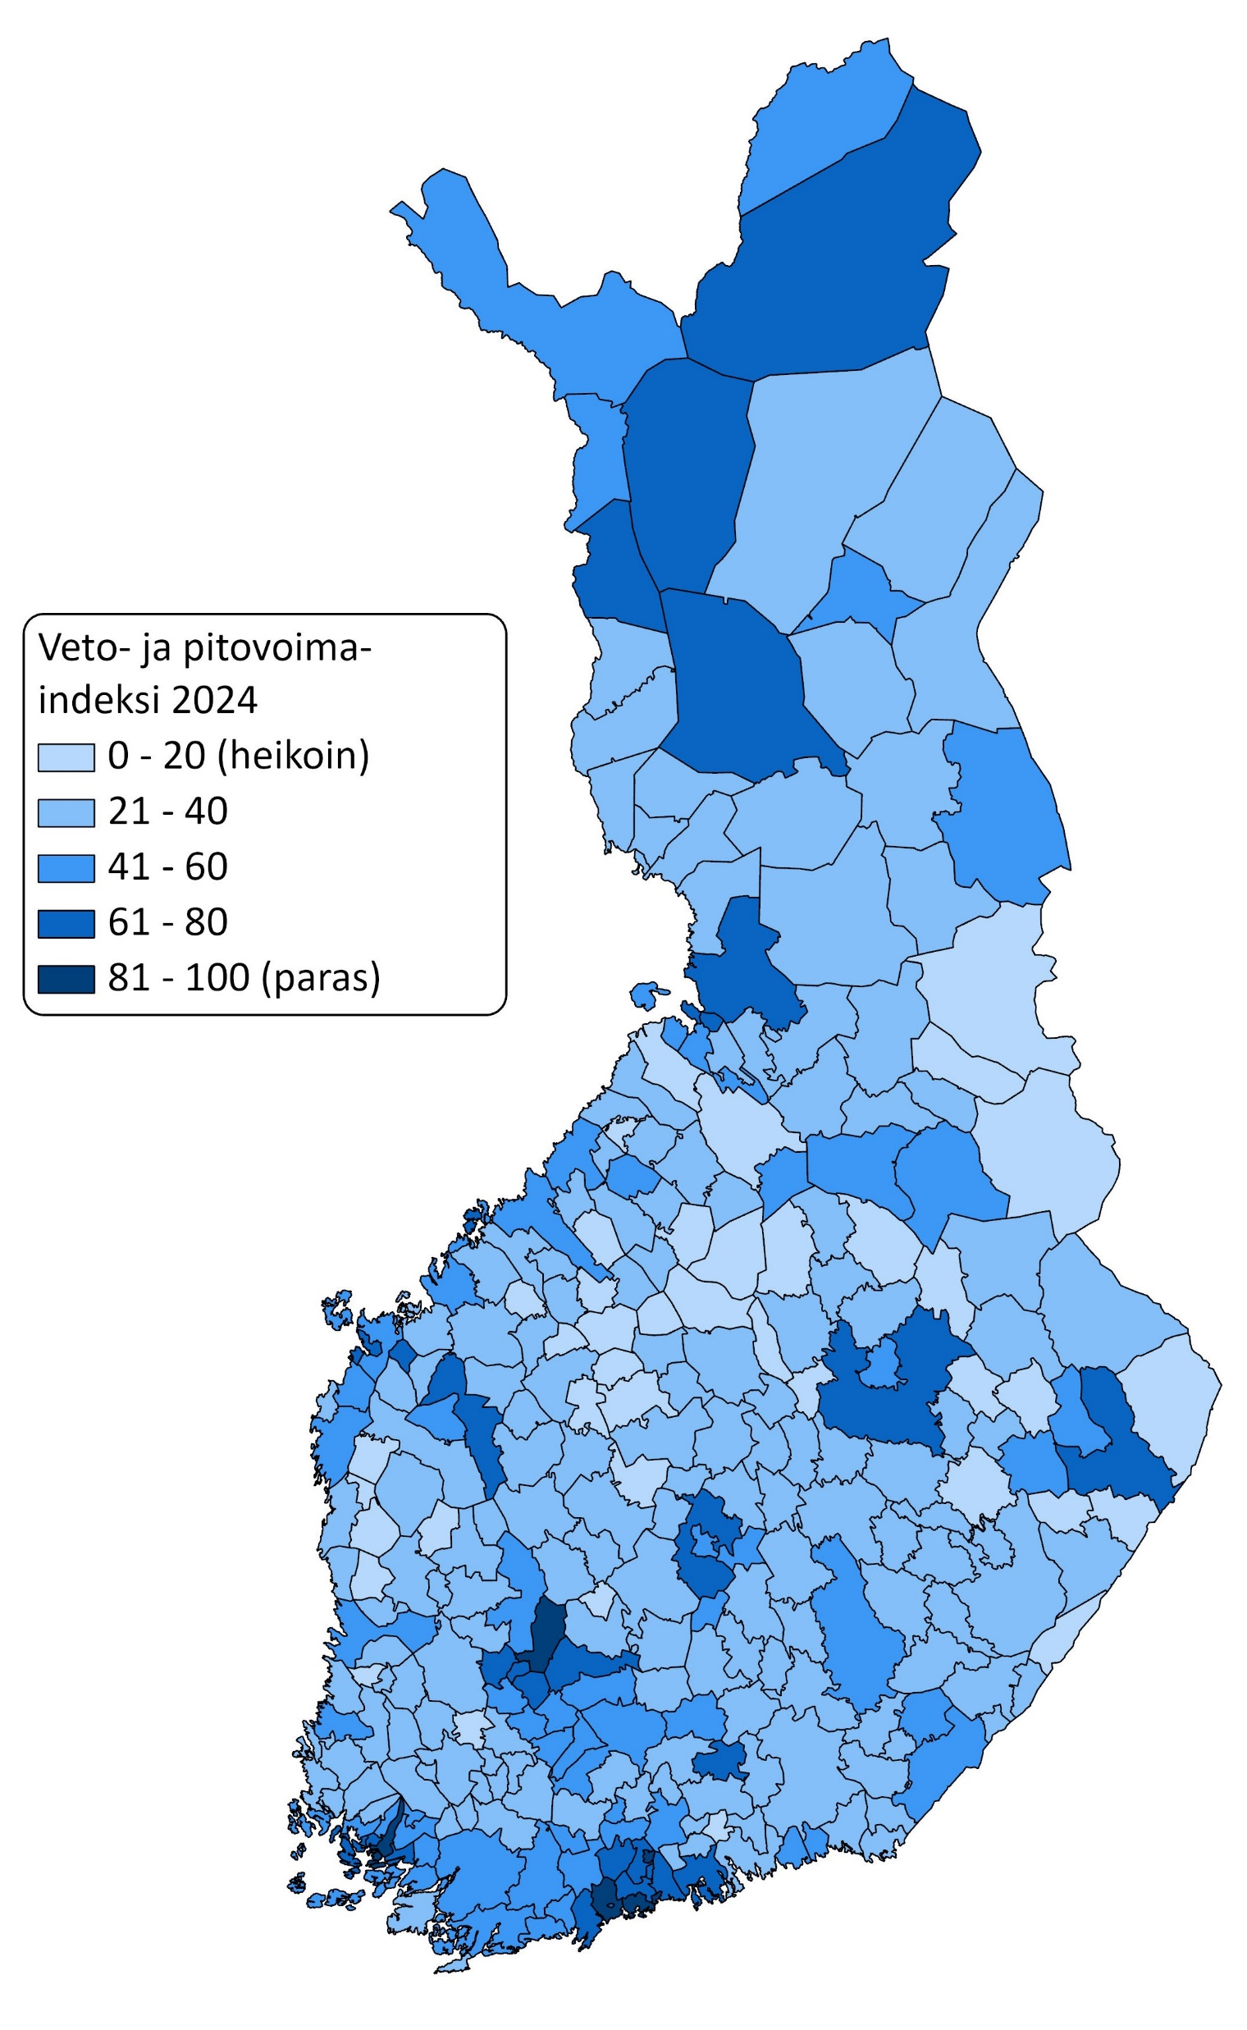
VETO- JA PITOVOIMA-INDEKSIN TULOKSET
Veto- ja pitovoimaindeksin korkeimmat EVP-pisteet saaneet kunnat painottuivat alueellisesti vahvasti Helsingin ja Tampereen seuduille, Turun ydinkaupunkiseudulle, Tunturi- ja Pohjois-Lappiin sekä useiden maakuntien keskuskaupunkeihin (Joensuu, Jyväskylä, Kuopio, Oulu, Rovaniemi, Seinäjoki, Vaasa).
Kymmenen kärkikuntaa olivat Espoo, Tampere, Järvenpää, Turku, Helsinki, Vantaa, Kirkkonummi, Kerava, Tuusula ja Oulu.
  Alle 25 000 asukkaan kunnista korkeimmat veto- ja pitovoimapisteet saivat Pirkkala (75,1), Sipoo (74,8), Lempäälä (74,1), Kittilä (73,1) ja Inari (68,6).
  25 000-49 999 asukkaan kunnista korkeimmat indeksipisteet saivat Järvenpää (82,7), Kirkkonummi (78,2), Kerava (78,2), Tuusula (78,1) ja Kaarina (74,6).
  Yli 50 000 asukkaan kunnista kärjessä olivat Espoo (87,1), Tampere (85,1), Turku (81,9) ja Helsinki (81,1).
Veto- ja pitovoimapisteissä korkeimmat pisteet saaneiden 30 kärkikunnan joukossa oli kymmenen kuntaa Uudeltamaalta, viisi kuntaa Pirkanmaalta, neljä kuntaa Lapista ja Varsinais-Suomesta, kaksi kuntaa Pohjois-Pohjanmaalta sekä yksi kunta Etelä-Pohjanmaalta, Keski-Suomesta, Pohjanmaalta, Pohjois-Savosta ja Päijät-Hämeestä..
Veto- ja pitovoimaindeksi oli alhaisin elinvoimaindeksin tavoin pienissä, maaseutumaisissa ja maakuntien reuna-alueiden kunnissa.
Lähde: FCG/MDI:n EVP-indeksi 2025

Slide 23
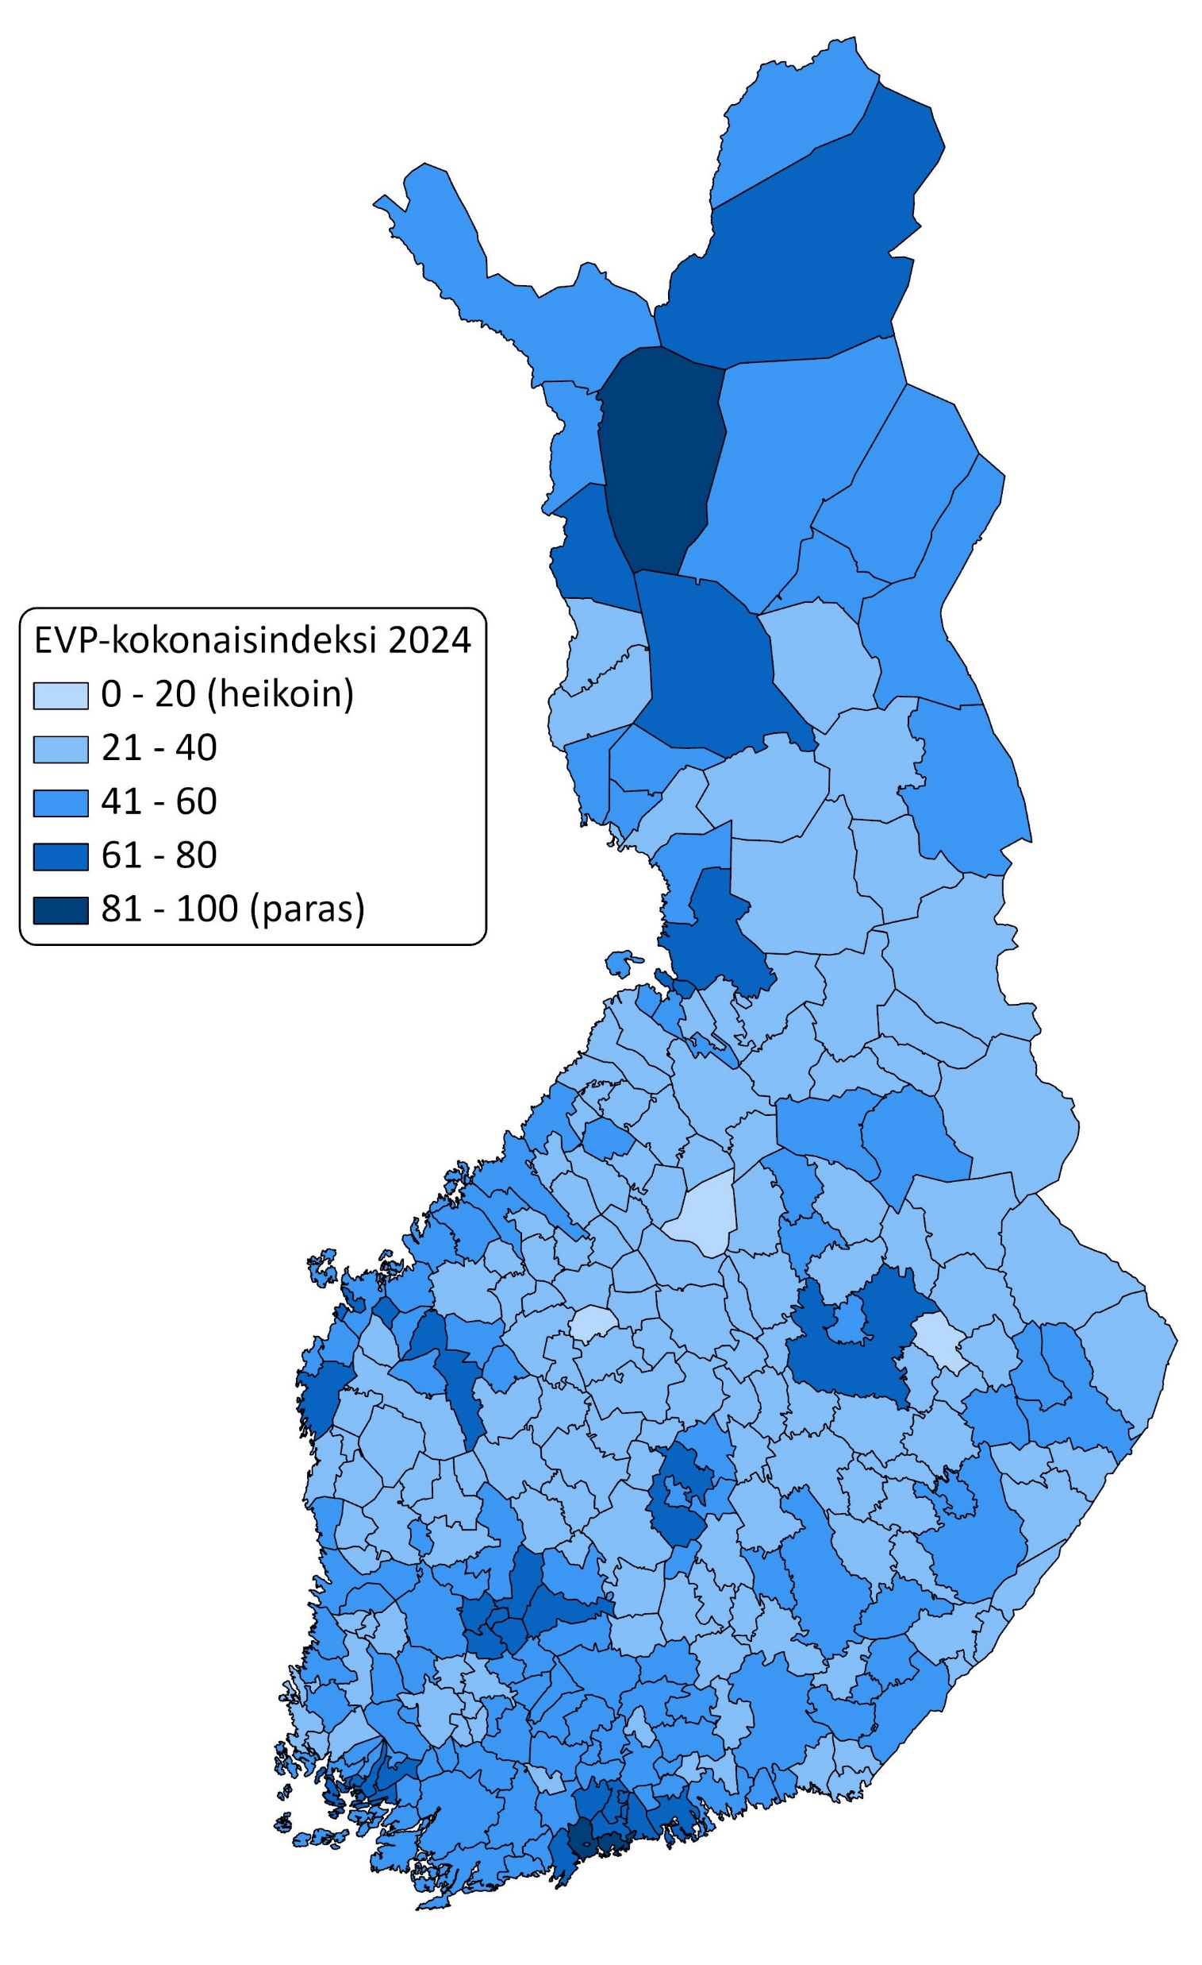
EVP-KOKONAISINDEKSIN TULOKSET
Korkeimman EVP-indeksin kunnat painottuivat vahvasti Uudellemaalle. Lisäksi kärkijoukossa oli sekä Tampereen ja Turun seudun kuntia että Lapin ja Pohjanmaiden kuntia sekä monien maakuntien keskuskaupunkeja.
Kymmenen kärkikuntaa olivat Espoo, Helsinki, Kittilä, Pirkkala, Sipoo, Vantaa, Tuusula, Tampere, Kolari ja Kirkkonummi.
  Alle 25 000 asukkaan kunnista korkeimmat indeksipisteet saivat Kittilä (80,3), Pirkkala (76,6), Sipoo 74,4), Kolari (73,0) ja Inari (70,9).
  25 000-49 999 asukkaan kunnista korkeimmat indeksipisteet saivat Tuusula (73,9), Kirkkonummi (71,7), Kaarina (71,6), Järvenpää (70,1) ja Nurmijärvi (69,8).
  Yli 50 000 asukkaan kaupungeista korkeimmat indeksipisteet saivat Espoo (81,9), Helsinki (80,4), Vantaa (74,2), Tampere (73,3) ja Porvoo (70,9).
Elinvoimaindesissä korkeimmat pisteet saaneiden 30 kärkikunnan joukossa oli 11 kuntaa Uudeltamaalta, viisi kuntaa Pirkanmaalta ja Varsinais-Suomesta, neljä kuntaa Lapista, kaksi kuntaa Pohjois-Pohjanmaalta sekä yksi kunta Etelä-Pohjanmaalta, Keski-Suomesta ja Pohjois-Savosta.
EVP-indeksi jäi alhaisimmaksi alueellisesti Itä-Suomen ja keskisen Suomen kunnissa.
Lähde: FCG/MDI:n EVP-indeksi 2025

Slide 24
20 KÄRKIKUNTAA EVP-INDEKSIN MUKAAN
Graafissa on elinvoima-, vetovoima- ja pitovoiman kokonaisindeksin mukaan 20 korkeimman arvon saanutta Manner-Suomen kuntaa.
Kokonaisindeksin 20 kärkikunnan joukossa ovat kuusi suurinta kaupunkia ja yhdeksän niiden välittömässä läheisyydessä olevaa kehyskuntaa.
Muita keskisuuria kaupunkeja 20 kärkikunnan joukossa on ainoastaan Porvoo ja Rovaniemi.
Muista kunnista listalla erottuvat erityisesti Lapin matkailukunnat eli Kittilä, Kolari ja Inari.
Lähde: FCG/MDI:n EVP-indeksi 2025

Slide 25
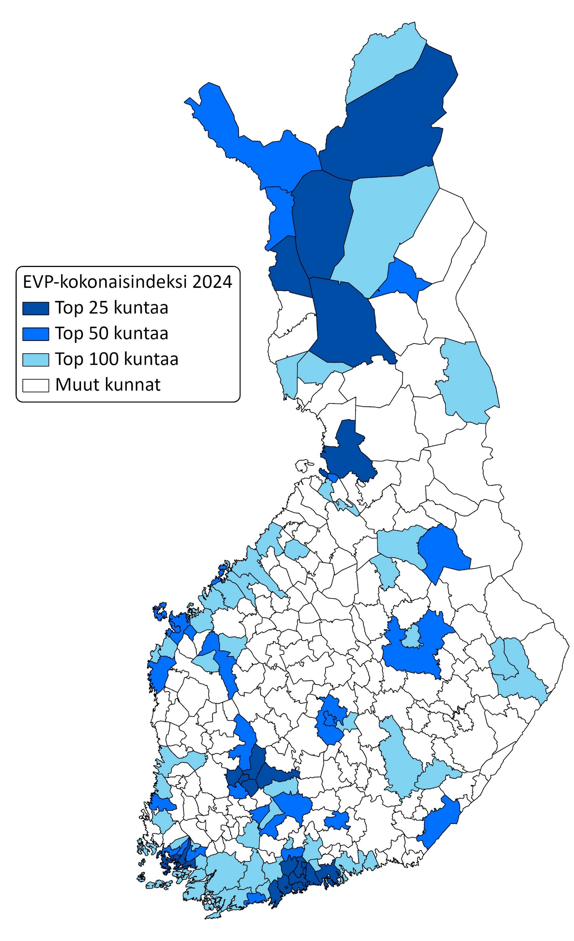
TOP 100 KUNNAT EVP-KOKONAISINDEKSILLÄ
Top 25 kunnat on kuvattu tummansinisellä, top 50 kuntaa sinisellä ja top 100 kuntaa vaaleansinisellä värillä. Muut kuuluvat kunnat ovat valkoisella pohjalla kartassa.
Top 50 ja Top 100 EVP-indeksin kunnat keskittyvät alueellisesti ryppäiksi kasvukolmion keskuskaupunkien muodostamien kärkien eli Helsingin, Tampereen ja Turun ydinkaupunkiseuduille, Pohjanmaan rannikolle, Lappiin, keskuskaupunkeihin ja niiden ympärille sekä pistemäisesti muille alueille.
Top 25 EVP-indeksin kunnat ovat keskittyneet varsinkin Helsingin ja Seinäjoen sekä Helsingin ja Turun välisten käytävien alueelle sekä myös Pohjois- ja Tunturi-Lapin kuntiin.
Sen sijaan Itä-Suomen, Kaakkois-Suomen ja keskisen Suomen kunnista sadan parhaimman joukkoon yltävät pääsääntöisesti vain yksittäiset suuret kaupungit, kuten Kuopio, Joensuu, Jyväskylä Lappeenranta ja osa niiden kehyskunnista.
Lähde: FCG/MDI:n EVP-indeksi 2025

Slide 26
KUNNAT NELIKENTÄSSÄ EVP-KOKONAISINDEKSIN PERUSTEELLA
Vahva vetovoima – Heikko elinvoima
Vahva vetovoima – Vahva elinvoima
Kaikki Manner-Suomen kunnat on sijoitettu elinvoima- sekä veto- ja pitovoimaindeksin perusteella yhteiseen nelikenttään liittyvään koordinaatistoon.
Vahvan elin-, veto- ja pitovoiman kenttään ovat keskittyneet pääosin suurimmat kaupungit, suurimpien kaupunkien läheisyydessä olevat kehyskunnat, yksittäiset maakuntakeskukset sekä muutama Lapin matkailukunta.
Toisessa ääripäässä eli heikon elin-, veto- ja pitovoimakentän kenttään ovat keskittyneet pääosin pienet, maaseutumaiset ja maakuntien reuna-alueilla olevat kunnat sekä yksittäisiä rakennemuutoksen kokeneita teollisuus- ja seutukaupunkeja.
Vahvan elinvoiman ja heikon vetovoiman kentässä on runsaasti seutukaupunkeja ja niin sanottuja toisen asteen kehyskuntia, jotka eivät sijaitse suurten tai keskisuurten kaupunkien välittömässä läheisyydessä.
Heikko vetovoima – Heikko elinvoima
Heikko vetovoima – Vahva elinvoima
Lähde: FCG/MDI:n EVP-indeksi 2025

Slide 27
KUNNAT NELIKENTÄSSÄ EVP-KOKONAISINDEKSIN JA KUNTAKOON PERUSTEELLA
Vahva vetovoima – Heikko elinvoima
Vahva vetovoima – Vahva elinvoima
Kaikki Manner-Suomen kunnat on sijoitettu elin-voima- sekä veto- ja pitovoimaindeksin perusteella yhteiseen nelikenttään liittyvään koordinaatistoon.
Vahvan elin-, veto- ja pitovoiman kenttään ovat keskittyneet pääosin suuret kaupungit ja osa keskisuurista kaupungeista sekä suurten kaupunkien kehyskuntia. Myönteisiä poikkeuksia ovat mm. Kolari, Kittilä, Inari ja Luoto.
Toisessa ääripäässä eli heikon elin-, veto- ja pito-voimakentän kenttään ovat keskittyneet pääosin pieniä alle 5 000 ja alle 10 000 asukkaan kuntia sekä 10 000 – 24 999 asukkaan kuntia.
Vahvan elinvoiman ja heikon vetovoiman ken-tässä on runsaasti seutukaupunkeja ja niin sanottuja toisen asteen kehyskuntia, jotka eivät sijaitse suurten tai keskisuurten kaupunkien välittömässä läheisyydessä.
Heikko vetovoima – Heikko elinvoima
Heikko vetovoima – Vahva elinvoima
Lähde: FCG/MDI:n EVP-indeksi 2025

Slide 28
YLI 50 000 ASUKKAAN KUNTIEN NELIKENTTÄ
Vahva vetovoima – Heikko elinvoima
Vahva vetovoima – Vahva elinvoima
Koordinaatistoon on sijoitettu kaikki yli 50 000 asukkaan kaupungit, joita on yhteensä 21 (C21-kaupungit)
Vahvan elinvoiman sekä vahvan veto- ja pito-voiman kentässä on 14 kaupunkia. Elinvoima-indeksin kärjessä ovat Helsinki, Espoo ja Porvoo sekä veto- ja pitovoimaindeksin Espoo, Tampere ja Turku
Heikon elinvoiman sekä heikon veto- ja pitovoiman kentässä on kolme kaupunkia: Kotka, Kouvola ja Pori
Heikon elinvoiman sekä vahvan veto- ja pitovoiman kentässä on kaksi kaupunkia: Joensuu ja Lahti
Vahvan elinvoiman sekä heikon veto- ja pitovoiman kentässä on kaksi kaupunkia: Mikkeli ja Salo.
Heikko vetovoima – Heikko elinvoima
Heikko vetovoima – Vahva elinvoima
Lähde: FCG/MDI:n EVP-indeksi 2025

Slide 29
YLI 50 000 ASUKKAAN KUNTIEN EVP-INDEKSI
Graafissa on yli 50 000 asukkaan kaupunkien järjestys elinvoima-, vetovoima- ja pitovoiman kokonaisindeksin mukaan. Manner-Suomessa on 21 kuntaryhmään kuuluvaa kuntaa.
Kokonaisindeksi oli korkein kuudessa suurimmassa kaupungissa ja Porvoossa ennen Rovaniemeä, Jyväskylää ja Kuopiota.
Kokonaisindeksi oli alhaisin ja jäi alle 50 pisteeseen Kouvolassa, Kotkassa, Mikkelissä, Porissa ja Salossa.
Yli 50 000 asukkaan kaupunkien kokonais-indeksin vaihteluväli oli suuri Espoon 81,9 pisteestä Kouvolan 40,1 pisteeseen.
Lähde: FCG/MDI:n EVP-indeksi 2025

Slide 30
25 000 – 49 999 ASUKKAAN KUNTIEN NELIKENTTÄ
Vahva vetovoima – Heikko elinvoima
Vahva vetovoima – Vahva elinvoima
Koordinaatistoon on sijoitettu kaikki 25 000 – 49 999 asukkaan kunnat, joita on yhteensä 19.
Vahvan elinvoiman sekä vahvan veto- ja pito-voiman kentässä on 13 kuntaa. Elinvoima-indeksin kärjessä on Tuusula, Kaarina ja Nurmijärvi sekä veto- ja pitovoimaindeksin Järvenpää, Kirkkonummi ja Kerava
Heikon elinvoiman sekä heikon veto- ja pitovoiman kentässä on vain yksi kunta eli Savonlinnan kaupunki
Heikon elinvoiman sekä vahvan veto- ja pitovoiman kentässä ei ole ainuttakaan kuntaa
Vahvan elinvoiman sekä heikon veto- ja pitovoiman kentässä on viisi kuntaa eli Kajaani, Raasepori, Rauma, Riihimäki ja Vihti. Lähellä vahvan elinvoiman sekä vahvan veto- ja pitovoiman kenttää ovat Rauma ja Vihti.
Heikko vetovoima – Heikko elinvoima
Heikko vetovoima – Vahva elinvoima
Lähde: FCG/MDI:n EVP-indeksi 2025

Slide 31
25 000 – 49 999 ASUKKAAN KUNTIEN EVP-INDEKSI
Graafissa on 25 000 – 49 999 asukkaan kuntien järjestys elinvoima-, vetovoima- ja pitovoiman kokonaisindeksin mukaan. Manner-Suomessa oli 19 kuntaryhmään kuuluvaa kuntaa.
Kokonaisindeksi oli korkein Helsingin, Turun ja Tampereen kehyskunnissa: 11 ensimmäistä kuntaa oli kolmelta suurimmalta kaupunkiseudulta ennen Raumaa ja Kokkolaa.
Kokonaisindeksi oli alhaisin ja jäi alle 50 pisteen vain kahdessa kuntaryhmän kunnassa eli Savonlinnassa ja Kajaanissa.
25 000 -49 999 asukkaan kuntien kokonais-indeksin vaihteluväli oli Tuusulan 73,6 pisteestä Savonlinnan 40,4 pisteeseen.
Lähde: FCG/MDI:n EVP-indeksi 2025

Slide 32
10 000 – 24 999 ASUKKAAN KUNTIEN NELIKENTTÄ
Vahva vetovoima – Heikko elinvoima
Vahva vetovoima – Vahva elinvoima
Koordinaatistoon on sijoitettu kaikki 10 000 – 24 999 asukkaan kunnat, joita on yhteensä 56.
Vahvan elinvoiman sekä vahvan veto- ja pito-voiman kentässä on 13 kuntaa. Elinvoima-indeksin kärjessä on Kauniainen, Pirkkala ja Sipoo sekä veto- ja pitovoimaindeksin Pirkkala, Sipoo ja Lempäälä
Heikon elinvoiman sekä heikon veto- ja pitovoiman kentässä on yhteensä 14 kuntaa. Joukossa on runsaasti seutukaupunkeja.
Heikon elinvoiman sekä vahvan veto- ja pitovoiman kentässä ei ole yhtään kuntaa
Vahvan elinvoiman sekä heikon veto- ja pitovoima-kentässä on yhteensä 29 kuntaa, joista useimmat ovat seutukaupunkeja tai keskisuurten kaupunkien kehyskuntia.
Heikko vetovoima – Heikko elinvoima
Heikko vetovoima – Vahva elinvoima
Lähde: FCG/MDI:n EVP-indeksi 2025

Slide 33
10 000 – 24 999 ASUKKAAN KUNTIEN EVP-INDEKSI
Graafissa on 10 000 – 24 999 asukkaan 20 kärkikunnan järjestys elinvoima-, vetovoima- ja pitovoiman kokonaisindeksin mukaan.
Manner-Suomessa oli yhteensä 56 kunta-ryhmään kuuluvaa kuntaa.
Kokonaisindeksi oli korkein suurten kaupunkiseutujen kehyskunnissa. Yhdeksän ensimmäistä kuntaa olivat Helsingin, Tampereen, Turun tai Vaasan kehyskuntia.
Kokonaisindeksi oli korkein Pirkkalassa, Sipoossa, Lempäälässä, Kauniaisissa ja Naantalissa.
10 000 – 24 999 asukkaan kuntien vaihteluväli oli Pirkkalan 76,6 pisteestä Lieksan 25,4 pisteeseen
Lähde: FCG/MDI:n EVP-indeksi 2025

Slide 34
4 000 – 9 999 ASUKKAAN KUNTIEN NELIKENTTÄ
Vahva vetovoima – Heikko elinvoima
Vahva vetovoima – Vahva elinvoima
Koordinaatistoon on sijoitettu kaikki 4 000 – 9 999 asukkaan kunnat, joita on yhteensä 96.
Vahvan elinvoiman sekä vahvan veto- ja pito-voiman kentässä on yhteensä seitsemän kuntaa. Molempien indeksien kärjessä ovat Kittilä, Inari ja Kolari. Edellä mainittujen kuntien lisäksi kentässä ovat Luoto, Inkoo, Siuntio ja Vesilahti.
Heikon elinvoiman sekä heikon veto- ja pitovoiman kentässä on valtaosa 4 000 – 9 999 asukkaan kunnista.
Heikon elinvoiman sekä vahvan veto- ja pitovoiman kentässä ei ole yhtään kuntaa
Vahvan elinvoiman sekä heikon veto- ja pitovoiman kentässä on yhteensä noin 28 kuntaa. Lähellä vahvan elinvoiman sekä vahvan veto- ja pitovoiman kenttää ovat Masku ja Närpiö.
Heikko vetovoima – Heikko elinvoima
Heikko vetovoima – Vahva elinvoima
Lähde: FCG/MDI:n EVP-indeksi 2025

Slide 35
4 000 – 9 999 ASUKKAAN KUNTIEN EVP-INDEKSI
Graafissa on 4 000 – 9 999 asukkaan 20 kärkikunnan järjestys elinvoima-, vetovoima- ja pitovoiman kokonaisindeksin mukaan.
Manner-Suomessa oli yhteensä 96 kunta-ryhmään kuuluvaa kuntaa.
Kokonaisindeksi oli korkein Kittilässä, Kolarissa, Inarissa, Vesilahdessa ja Närpiössä.
4 000 – 9 999 asukkaan kuntien kokonais-pisteiden vaihteluväli oli Kittilän 80,3 pisteestä Pyhäjärven 19,9 pisteeseen.
Lähde: FCG/MDI:n EVP-indeksi 2025

Slide 36
ALLE 4 000 ASUKKAAN KUNTIEN NELIKENTTÄ
Vahva vetovoima – Heikko elinvoima
Vahva vetovoima – Vahva elinvoima
Koordinaatistoon on sijoitettu kaikki alle 4 000 asukkaan kunnat, joita on yhteensä 101.
Vahvan elinvoiman sekä vahvan veto- ja pito-voiman kentässä on ainoastaan yksi kunta eli Muonio.
Heikon elinvoiman sekä heikon veto- ja pitovoiman kentässä on valtaosa alle 4 000 asukkaan kunnista.
Heikon elinvoiman sekä vahvan veto- ja pitovoiman kentässä on yksi kunta eli Taivassalo.
Vahvan elinvoiman sekä heikon veto- ja pitovoiman kentässä on yhteensä 26 kuntaa. Lähellä vahvan elinvoiman sekä vahvan veto- ja pitovoiman kenttää ovat Enontekiö, Kustavi, Pelkosenniemi ja Utsjoki.
Heikko vetovoima – Heikko elinvoima
Heikko vetovoima – Vahva elinvoima
Lähde: FCG/MDI:n EVP-indeksi 2025

Slide 37
Alle 4 000 ASUKKAAN KUNTIEN EVP-INDEKSI
Graafissa on alle 4 000 asukkaan 20 kärkikunnan järjestys elinvoima-, vetovoima- ja pitovoiman kokonaisindeksin mukaan.
Manner-Suomessa oli yhteensä 101 kunta-ryhmään kuuluvaa kuntaa.
Kokonaisindeksi oli korkein Pelkosenniemellä, Muoniossa, Enontekiöllä, Utsjoella ja Kustavissa.
Alle 4 000 asukkaan kuntien kokonais-pisteiden vaihteluväli oli Pelkosenniemen 59,7 pisteestä Kaavin 18,9 pisteeseen.
Lähde: FCG/MDI:n EVP-indeksi 2025

Slide 38
TOP 10 TAULUKOT

Slide 39
TOP 10-KUNNAT KOON MUKAAN
YLI 100 000 ASUKKAAN KUNNAT
50 000 – 99 999 ASUKKAAN KUNNAT
25 000 – 49 999 ASUKKAAN KUNNAT
SIJOITUS | KUNTA | EVP-INDEKSI
1. | Espoo | 81,9
2. | Helsinki | 80,4
3. | Vantaa | 74,2
4. | Tampere | 73,3
5. | Turku | 70,9
6. | Oulu | 70,4
7. | Jyväskylä | 65,6
8. | Kuopio | 65,1
9. | Lahti | 56,5
SIJOITUS | KUNTA | EVP-INDEKSI
1. | Porvoo | 70,9
2. | Rovaniemi | 68,4
3. | Seinäjoki | 65,1
4. | Vaasa | 63,4
5. | Hämeenlinna | 56,4
6. | Lappeenranta | 56,3
7. | Joensuu | 55,6
8. | Salo | 48,9
9. | Pori | 48,8
10. | Mikkeli | 48,7
SIJOITUS | KUNTA | EVP-INDEKSI
1. | Tuusula | 73,6
2. | Kirkkonummi | 71,7
3. | Kaarina | 71,6
4. | Järvenpää | 70,1
5. | Nurmijärvi | 69,8
6. | Raisio | 69,1
7. | Kangasala | 67,3
8. | Nokia | 67,0
9. | Kerava | 66,4
10. | Ylöjärvi | 59,7

Slide 40
TOP 10-KUNNAT KOON MUKAAN
10 000 – 24 999 ASUKKAAN KUNNAT
4 000 – 9 999 ASUKKAAN KUNNAT
ALLE 4 000 ASUKKAAN KUNNAT
SIJOITUS | KUNTA | EVP-INDEKSI
1. | Pirkkala | 76,6
2. | Sipoo | 74,4
4. | Lempäälä | 70,3
4. | Kauniainen | 68,2
5. | Naantali | 66,6
6. | Lieto | 65,6
7. | Kempele | 65,5
8. | Muurame | 59,2
9. | Mustasaari | 59,1
10. | Pietarsaari | 56,5
SIJOITUS | KUNTA | EVP-INDEKSI
1. | Kittilä | 80,3
2. | Kolari | 73,0
3. | Inari | 70,9
4. | Vesilahti | 62,3
5. | Närpiö | 60,2
6. | Rusko | 58,6
7. | Luoto | 57,8
8. | Inkoo | 56,9
9. | Masku | 55,9
10. | Siuntio | 55,8
SIJOITUS | KUNTA | EVP-INDEKSI
1. | Pelkosenniemi | 59,7
2. | Muonio | 58,8
3. | Enontekiö | 55,8
4. | Utsjoki | 54,1
5. | Kustavi | 52,0
6. | Taivassalo | 50,2
7. | Toivakka | 48,7
8. | Aura | 48,5
9. | Puumala | 47,0
10. | Tervola | 46,9

Slide 41
TOP 10-KUNNAT ALUETYYPIN MUKAAN
KESKUSKAUPUNGIT/
C21 KAUPUNGIT
SEUTUKAUPUNGIT
KEHYSKUNNAT
MAASEUTUKUNNAT
SIJOITUS | KUNTA | EVP-INDEKSI
1. | Espoo | 81,9
2. | Helsinki | 80,4
3. | Vantaa | 74,2
4. | Tampere | 73,3
5. | Porvoo | 70,9
6. | Turku | 70,9
7. | Oulu | 70,4
8. | Rovaniemi | 68,4
9. | Jyväskylä | 65,6
10. | Kuopio | 65,1
SIJOITUS | KUNTA | EVP-INDEKSI
1. | Pietarsaari | 56,5
2. | Rauma | 56,1
3. | Parainen | 53,1
4. | Lohja | 52,7
5. | Riihimäki | 52,6
6. | Raasepori | 51,1
7. | Kuusamo | 48,3
8. | Tornio | 48,1
9. | Kalajoki | 47,9
10. | Laitila | 47,3
SIJOITUS | KUNTA | EVP-INDEKSI
1. | Pirkkala | 76,6
2. | Sipoo | 74,4
3. | Tuusula | 73,6
4. | Kirkkonummi | 71,7
5. | Kaarina | 71,6
6. | Lempäälä | 70,3
7. | Järvenpää | 70,1
8. | Nurmijärvi | 69,8
9. | Raisio | 69,1
10. | Kauniainen | 68,2
SIJOITUS | KUNTA | EVP-INDEKSI
1. | Kittilä | 80,3
2. | Kolari | 73,0
3. | Inari | 70,9
4. | Närpiö | 60,2
5. | Pelkosenniemi | 59,7
6. | Muonio | 58,8
7. | Luoto | 57,8
8. | Inkoo | 56,9
9. | Enontekiö | 55,8
10. | Utsjoki | 54,1

Slide 42
TOP 10-KUNNAT SUURALUEEN MUKAAN
LÄNSI-SUOMI
HELSINKI-UUSIMAA
ETELÄ-SUOMI
POHJOIS- JA
ITÄ-SUOMI
SIJOITUS | KUNTA | EVP-INDEKSI
1. | Pirkkala | 76,6
2. | Tampere | 73,3
3. | Lempäälä | 70,3
4. | Kangasala | 67,3
5. | Nokia | 67,0
6. | Jyväskylä | 65,6
7. | Seinäjoki | 65,1
8. | Vaasa | 63,4
9. | Vesilahti | 62,3
10. | Närpiö | 60,2
SIJOITUS | KUNTA | EVP-INDEKSI
1. | Espoo | 81,9
2. | Helsinki | 80,4
3. | Sipoo | 74,4
4. | Vantaa | 74,2
5. | Tuusula | 73,6
6. | Kirkkonummi | 71,7
7. | Porvoo | 70,9
8. | Järvenpää | 70,1
9. | Nurmijärvi | 69,8
10. | Kauniainen | 68,2
SIJOITUS | KUNTA | EVP-INDEKSI
1. | Kaarina | 71,6
2. | Turku | 70,9
3. | Raisio | 69,1
4. | Naantali | 66,6
5. | Lieto | 65,6
6. | Rusko | 58,6
7. | Lahti | 56,5
8. | Hämeenlinna | 56,4
9. | Lappeenranta | 56,3
10. | Masku | 55,9
SIJOITUS | KUNTA | EVP-INDEKSI
1. | Kittilä | 80,3
2. | Kolari | 73,0
3. | Inari | 70,9
4. | Oulu | 70,4
5. | Rovaniemi | 68,4
6. | Kempele | 65,5
7. | Kuopio | 65,1
8. | Pelkosenniemi | 59,7
9. | Muonio | 58,8
10. | Sotkamo | 56,1

Slide 43
TOP 10 ENITEN VAHVISTUNEET KUNNAT KOON MUKAAN
2020-2024
YLI 100 000 ASUKKAAN KUNNAT
50 000 – 99 999 ASUKKAAN KUNNAT
25 000 – 49 999 ASUKKAAN KUNNAT
SIJOITUS | KUNTA | EVP-INDEKSI
1. | Espoo | +0,2
SIJOITUS | KUNTA | EVP-INDEKSI
1. | Salo | +3,8
2. | Mikkeli | +1,2
3. | Rovaniemi | +0,2
4. | Porvoo | 0,0
SIJOITUS | KUNTA | EVP-INDEKSI
1. | Raisio | +10,0
2. | Savonlinna | +8,6
3. | Tuusula | +6,9
4. | Nokia | +5,5
5. | Kajaani | +4,0
6. | Lohja | +2,6
7. | Raasepori | +1,8
8. | Kaarina | +0,9

Slide 44
TOP 10 ENITEN VAHVISTUNEET KUNNAT KOON MUKAAN
2020-2024
10 000 – 24 999 ASUKKAAN KUNNAT
4 000 – 9 999 ASUKKAAN KUNNAT
ALLE 4 000 ASUKKAAN KUNNAT
SIJOITUS | KUNTA | EVP-INDEKSI
1. | Kauhava | +5,7
2. | Lapua | +3,4
3. | Heinola | +2,9
4. | Pedersören kunta | +2,7
5. | Jämsä | +2,5
6. | Kuusamo | +2,1
7. | Kankaanpää | +1,7
8. | Siilinjärvi | +1,6
9. | Mustasaari | +1,4
10. | Pirkkala | +1,3
SIJOITUS | KUNTA | EVP-INDEKSI
1. | Vesilahti | +13,6
2. | Kolari | +7,9
3. | Kittilä | +7,7
4. | Kemijärvi | +7,6
5. | Juuka | +7,5
6. | Kemiönsaari | +7,3
7. | Masku | +5,0
8. | Harjavalta | +4,9
9. | Sodankylä | +4,6
10. | Outokumpu | +4,5
SIJOITUS | KUNTA | EVP-INDEKS
1. | Jämijärvi | +13,9
2. | Kivijärvi | +13,0
3. | Salla | +12,0
4. | Toivakka | +10,8
5. | Pukkila | +10,2
6. | Pelkosenniemi | +9,7
7. | Soini | +8,9
8. | Padasjoki | +8,6
9. | Enonkoski | +7,4
10. | Vaala | +6,8

Slide 45
TOP 10 VAHVISTUNEET KUNNAT ALUETYYPIN MUKAAN
2020-2024
KESKUSKAUPUNGIT/
C21 KAUPUNGIT
SEUTUKAUPUNGIT
KEHYSKUNNAT
MAASEUTUKUNNAT
SIJOITUS | KUNTA | EVP-INDEKSI
1. | Kajaani | +4,0
2. | Salo | +3,8
3. | Mikkeli | +1,2
4. | Espoo | +0,2
5. | Rovaniemi | +0,2
6. | Porvoo | 0,0
SIJOITUS | KUNTA | EVP-INDEKSI
1. | Savonlinna | +8,6
2. | Kemijärvi | +7,6
3. | Kauhava | +5,7
4. | Viitasaari | +3,4
5. | Heinola | +2,9
6. | Lohja | +2,6
7. | Kristiinan-kaupunki | +2,6
8. | Jämsä | +2,5
9. | Kitee | +2,5
10. | Kuusamo | +2,1
SIJOITUS | KUNTA | EVP-INDEKSI
1. | Vesilahti | +13,6
2. | Toivakka | +10,8
3. | Raisio | +10,0
4. | Tuusula | +6,9
5. | Lumijoki | +5,8
6. | Nokia | +5,5
7. | Masku | +5,0
8. | Hirvensalmi | +4,8
9. | Petäjävesi | +4,5
10. | Pyhtää | +4,4
SIJOITUS | KUNTA | EVP-INDEKSI
1. | Jämijärvi | +13,9
2. | Kivijärvi | +13,0
3. | Salla | +12,0
4. | Pukkila | +10,2
5. | Pelkosenniemi | +9,7
6. | Soini | +8,9
7. | Padasjoki | +8,6
8. | Kolari | +7,9
9. | Kittilä | +7,7
10. | Juuka | +7,5

Slide 46
TOP 10 VAHVISTUNEET KUNNAT SUURALUEEN MUKAAN
2020-2024
LÄNSI-SUOMI
HELSINKI-UUSIMAA
ETELÄ-SUOMI
POHJOIS- JA
ITÄ-SUOMI
SIJOITUS | KUNTA | EVP-INDEKSI
1. | Jämijärvi | +13,9
2. | Vesilahti | +13,6
3. | Kivijärvi | +13,0
4. | Toivakka | +10,8
5. | Soini | +8,9
6. | Isojoki | +5,9
7. | Kauhava | +5,7
8. | Vimpeli | +5,7
9. | Nokia | +5,5
10. | Karijoki | +5,3
SIJOITUS | KUNTA | EVP-INDEKSI
1. | Pukkila | +10,2
2. | Tuusula | +6,9
3. | Hanko | +4,5
4. | Lohja | +2,6
5. | Raasepori | +1,8
6. | Pornainen | +1,4
7. | Kauniainen | +1,3
8. | Espoo | +0,2
9. | Porvoo | 0,0
SIJOITUS | KUNTA | EVP-INDEKSI
1. | Raisio | +10,0
2. | Padasjoki | +8,6
3. | Kemiönsaari | +7,3
4. | Sysmä | +5,6
5. | Hartola | +5,1
6. | Masku | +5,0
7. | Hausjärvi | +4,5
8. | Pyhtää | +4,4
9. | Lemi | +4,2
10. | Rautjärvi | +4,1
SIJOITUS | KUNTA | EVP-INDEKSI
1. | Salla | +12,0
2. | Pelkosenniemi | +9,7
3. | Savonlinna | +8,6
4. | Kolari | +7,9
5. | Kittilä | +7,7
6. | Kemijärvi | +7,6
7. | Juuka | +7,5
8. | Enonkoski | +7,4
9. | Vaala | +6,8
10. | Muonio | +6,3

Slide 47
TOP 10 ENITEN HEIKENTYNEET KUNNAT KOON MUKAAN
2020-2024
YLI 100 000 ASUKKAAN KUNNAT
50 000 – 99 999 ASUKKAAN KUNNAT
25 000 – 49 999 ASUKKAAN KUNNAT
SIJOITUS | KUNTA | EVP-INDEKSI
1. | Vantaa | -6,0
2. | Helsinki | -4,0
3. | Tampere | -3,1
4. | Turku | -2,7
5. | Kuopio | -1,7
6. | Jyväskylä | -1,6
7. | Lahti | -1,3
8. | Oulu | -0,6
SIJOITUS | KUNTA | EVP-INDEKSI
1. | Joensuu | -4,5
2. | Vaasa | -4,0
3. | Seinäjoki | -3,9
4. | Lappeenranta | -3,1
5. | Hämeenlinna | -2,5
6. | Pori | -2,4
7. | Kotka | -1,8
8. | Kouvola | -0,5
SIJOITUS | KUNTA | EVP-INDEKSI
1. | Kerava | -6,8
2. | Vihti | -5,9
3. | Riihimäki | -5,0
4. | Ylöjärvi | -4,7
5. | Hyvinkää | -2,6
6. | Nurmijärvi | -1,9
7. | Järvenpää | -1,4
8. | Rauma | -1,4
9. | Kangasala | -0,8
10. | Kokkola | -0,6

Slide 48
TOP 10 ENITEN HEIKENTYNEET KUNNAT KOON MUKAAN
2020-2024
10 000 – 24 999 ASUKKAAN KUNNAT
4 000 – 9 999 ASUKKAAN KUNNAT
ALLE 4 000 ASUKKAAN KUNNAT
SIJOITUS | KUNTA | EVP-INDEKSI
1. | Uusikaupunki | -13,6
2. | Liminka | -9,7
3. | Kemi | -8,5
4. | Imatra | -7,0
5. | Ilmajoki | -5,0
6. | Orimattila | -4,8
7. | Hamina | -4,5
8. | Ulvila | -4,5
9. | Iisalmi | -4,2
10. | Kontiolahti | -4,0
SIJOITUS | KUNTA | EVP-INDEKSI
1. | Askola | -10,6
2. | Laihia | -9,7
3. | Suonenjoki | -9,5
4. | Rusko | -9,1
5. | Jokioinen | -8,6
6. | Taipalsaari | -7,5
7. | Kannus | -6,6
8. | Ähtäri | -6,1
9. | Eurajoki | -6,1
10. | Nakkila | -5,5
SIJOITUS | KUNTA | EVP-INDEKS
1. | Myrskylä | -13,7
2. | Virolahti | -12,4
3. | Kärsämäki | -10,7
4. | Vehmaa | -10,5
5. | Kaskinen | -9,9
6. | Pyhäranta | -7,5
7. | Ypäjä | -7,5
8. | Utsjoki | -6,9
9. | Lapinjärvi | -6,3
10. | Lappajärvi | -6,2

Slide 49
TOP 10 HEIKENTYNEET KUNNAT ALUETYYPIN MUKAAN
2020-2024
KESKUSKAUPUNGIT/
C21 KAUPUNGIT
SEUTUKAUPUNGIT
KEHYSKUNNAT
MAASEUTUKUNNAT
SIJOITUS | KUNTA | EVP-INDEKSI
1. | Vantaa | -6,0
2. | Joensuu | -4,5
3. | Helsinki | -4,0
4. | Vaasa | -4,0
5. | Seinäjoki | -3,9
6. | Lappeenranta | -3,1
7. | Tampere | -3,1
8. | Turku | -2,7
9. | Hämeenlinna | -2,5
10. | Pori | -2,4
SIJOITUS | KUNTA | EVP-INDEKSI
1. | Uusikaupunki | -13,6
2. | Suonenjoki | -9,5
3. | Kemi | -8,5
4. | Imatra | -7,0
5. | Kannus | -6,6
6. | Ähtäri | -6,1
7. | Laitila | -5,1
8. | Riihimäki | -5,0
9. | Hamina | -4,5
10. | Iisalmi | -4,2
SIJOITUS | KUNTA | EVP-INDEKSI
1. | Liminka | -9,7
2. | Rusko | -9,1
3. | Kerava | -6,8
4. | Vihti | -5,9
5. | Ilmajoki | -5,0
6. | Orimattila | -4,8
7. | Ylöjärvi | -4,7
8. | Ulvila | -4,5
9. | Kontiolahti | -4,0
10. | Kauniainen | -3,7
SIJOITUS | KUNTA | EVP-INDEKSI
1. | Myrskylä | -13,7
2. | Virolahti | -12,4
3. | Kärsämäki | -10,7
4. | Askola | -10,6
5. | Vehmaa | -10,5
6. | Kaskinen | -9,9
7. | Laihia | -9,7
8. | Jokioinen | -8,6
9. | Pyhäranta | -7,5
10. | Ypäjä | -7,5

Slide 50
TOP 10 HEIKENTYNEET KUNNAT SUURALUEEN MUKAAN
2020-2024
LÄNSI-SUOMI
HELSINKI-UUSIMAA
ETELÄ-SUOMI
POHJOIS- JA
ITÄ-SUOMI
SIJOITUS | KUNTA | EVP-INDEKSI
1. | Kaskinen | -9,9
2. | Laihia | -9,7
3. | Lappajärvi | -6,2
4. | Ähtäri | -6,1
5. | Kuhmoinen | -6,1
6. | Eurajoki | -6,1
7. | Nakkila | -5,5
8. | Ilmajoki | -5,0
9. | Ylöjärvi | -4,7
10. | Ulvila | -4,5
SIJOITUS | KUNTA | EVP-INDEKSI
1. | Myrskylä | -13,7
2. | Askola | -10,6
3. | Kerava | -6,8
4. | Lapinjärvi | -6,3
5. | Vantaa | -6,0
6. | Vihti | -5,9
7. | Helsinki | -4,0
8. | Kauniainen | -3,5
9. | Mäntsälä | -3,7
10. | Sipoo | -3,1
SIJOITUS | KUNTA | EVP-INDEKSI
1. | Uusikaupunki | -13,6
2. | Virolahti | -12,4
3. | Vehmaa | -10,5
4. | Rusko | -9,1
5. | Jokioinen | -8,6
6. | Pyhäranta | -7,5
7. | Ypäjä | -7,5
8. | Taipalsaari | -7,5
9. | Imatra | -7,0
10. | Kustavi | -5,4
SIJOITUS | KUNTA | EVP-INDEKSI
1. | Kärsämäki | -10,7
2. | Liminka | -9,7
3. | Suonenjoki | -9,5
4. | Kemi | -8,5
5. | Utsjoki | -6,9
6. | Kannus | -6,6
7. | Oulainen | -5,5
8. | Ranua | -5,2
9. | Pyhäntä | -4,9
10. | Pyhäjoki | -4,9

